Slide 1
Wprowadzenie do epoki modernizmu
Główne motywy i wątki sztuki
Malarska synteza polskich losów
Cyganeria krakowska

Slide 2
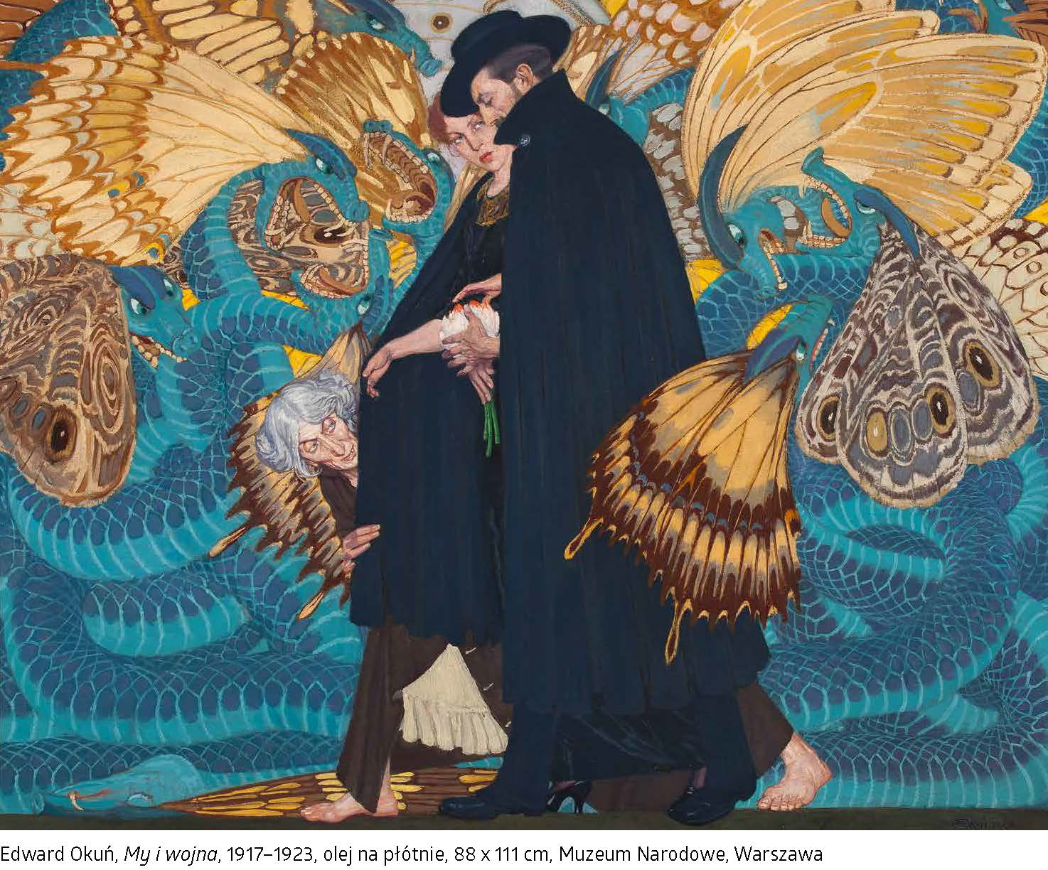
Młoda Polska
Artur Górski, cykl felietonów w krakowskim czasopiśmie ”Życie”;
Młode Niemcy, Młoda Skandynawia, Młoda Francja -> konflikt pokoleniowy, „młodzi” vs „starzy”;
modernizm – nowe zjawiska artystyczne, zrywające z pozytywistycznym realizmem i obiektywizmem; konflikt tego, co nowoczesne z tym, co tradycyjne;
neoromantyzm ->nawiązania do romantyzmu, metafizyki, indywidualizmu, liryzmu, tematyki patriotycznej;
fin de siècle, koniec wieku, rozpad tradycyjnych wartości – religii, moralności, rodziny, obowiązującego ładu społecznego.

Slide 3
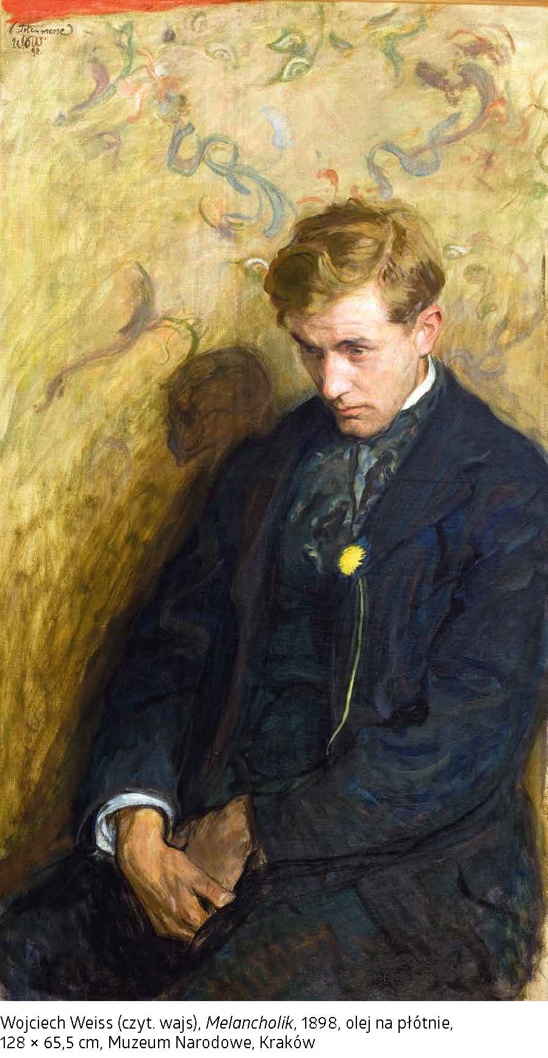
Chronologia
1890-1918
Europa: wydanie „Kwiatów zła” Charles’a Baudelaire”a w 1857 r.
subiektywizm
i zerwanie z realizmem (Paul Verlaine, Arthur Rimbaud, malarze: Camille Pissarro, Claude Monet, August Renoir, Edgar Degas)
krytyka założeń pozytywizmu, propagowanie nowych prądów -> czasopismo „Życie”
twórcy urodzeni w latach 60.
Kazimierz Przerwa-Tetmajer, „Poezje”
3 fazy:
-1890-ok.1900: pesymizm, poczucie schyłkowości
-1901-1905: aktywizm, optymizm
-1906-1918: społeczne i narodowe powinności literatury
1918 – zakończenie I wojny światowej, odzyskanie niepodległości

Slide 4
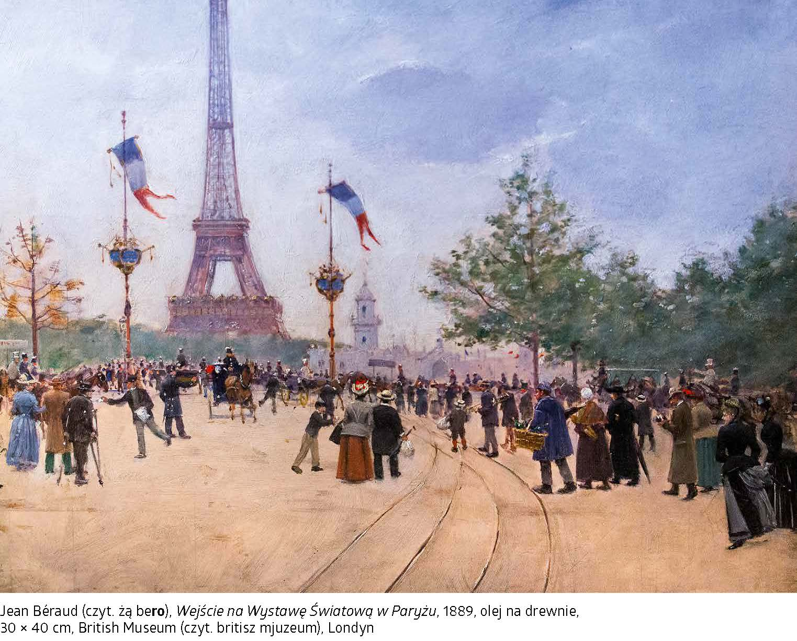
Tło
do 1914 r. pokój i dostatek, belle epoque
rozwój nauki, techniki -> skok cywilizacyjny, tzw. druga rewolucja przemysłowa
Wielka Brytania jako najpotężniejsze państwo na świecie, rozwój miast (ośrodki życia gospodarczego i kulturalnego) – Paryż, Londyn, Berlin, Moskwa
burżuazja, inteligencja i robotnicy = odmienne potrzeby i ambicje, więc pojawiają się teatry rewiowe i kabarety, SZTUKA ŁATWA, LEKKA W ODBIORZE -> początek kultury popularnej

Slide 5
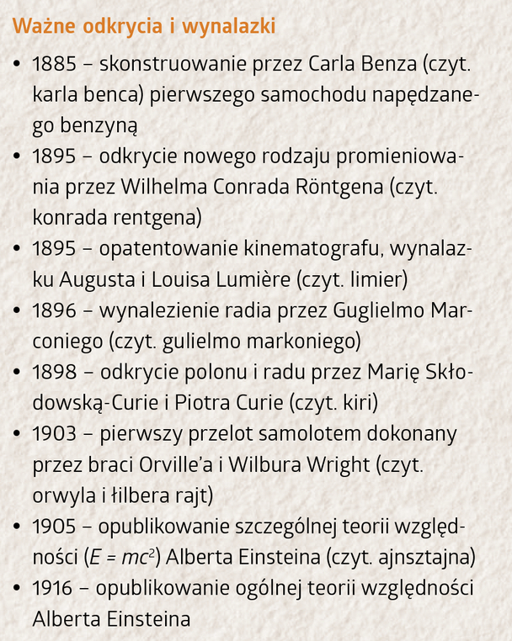
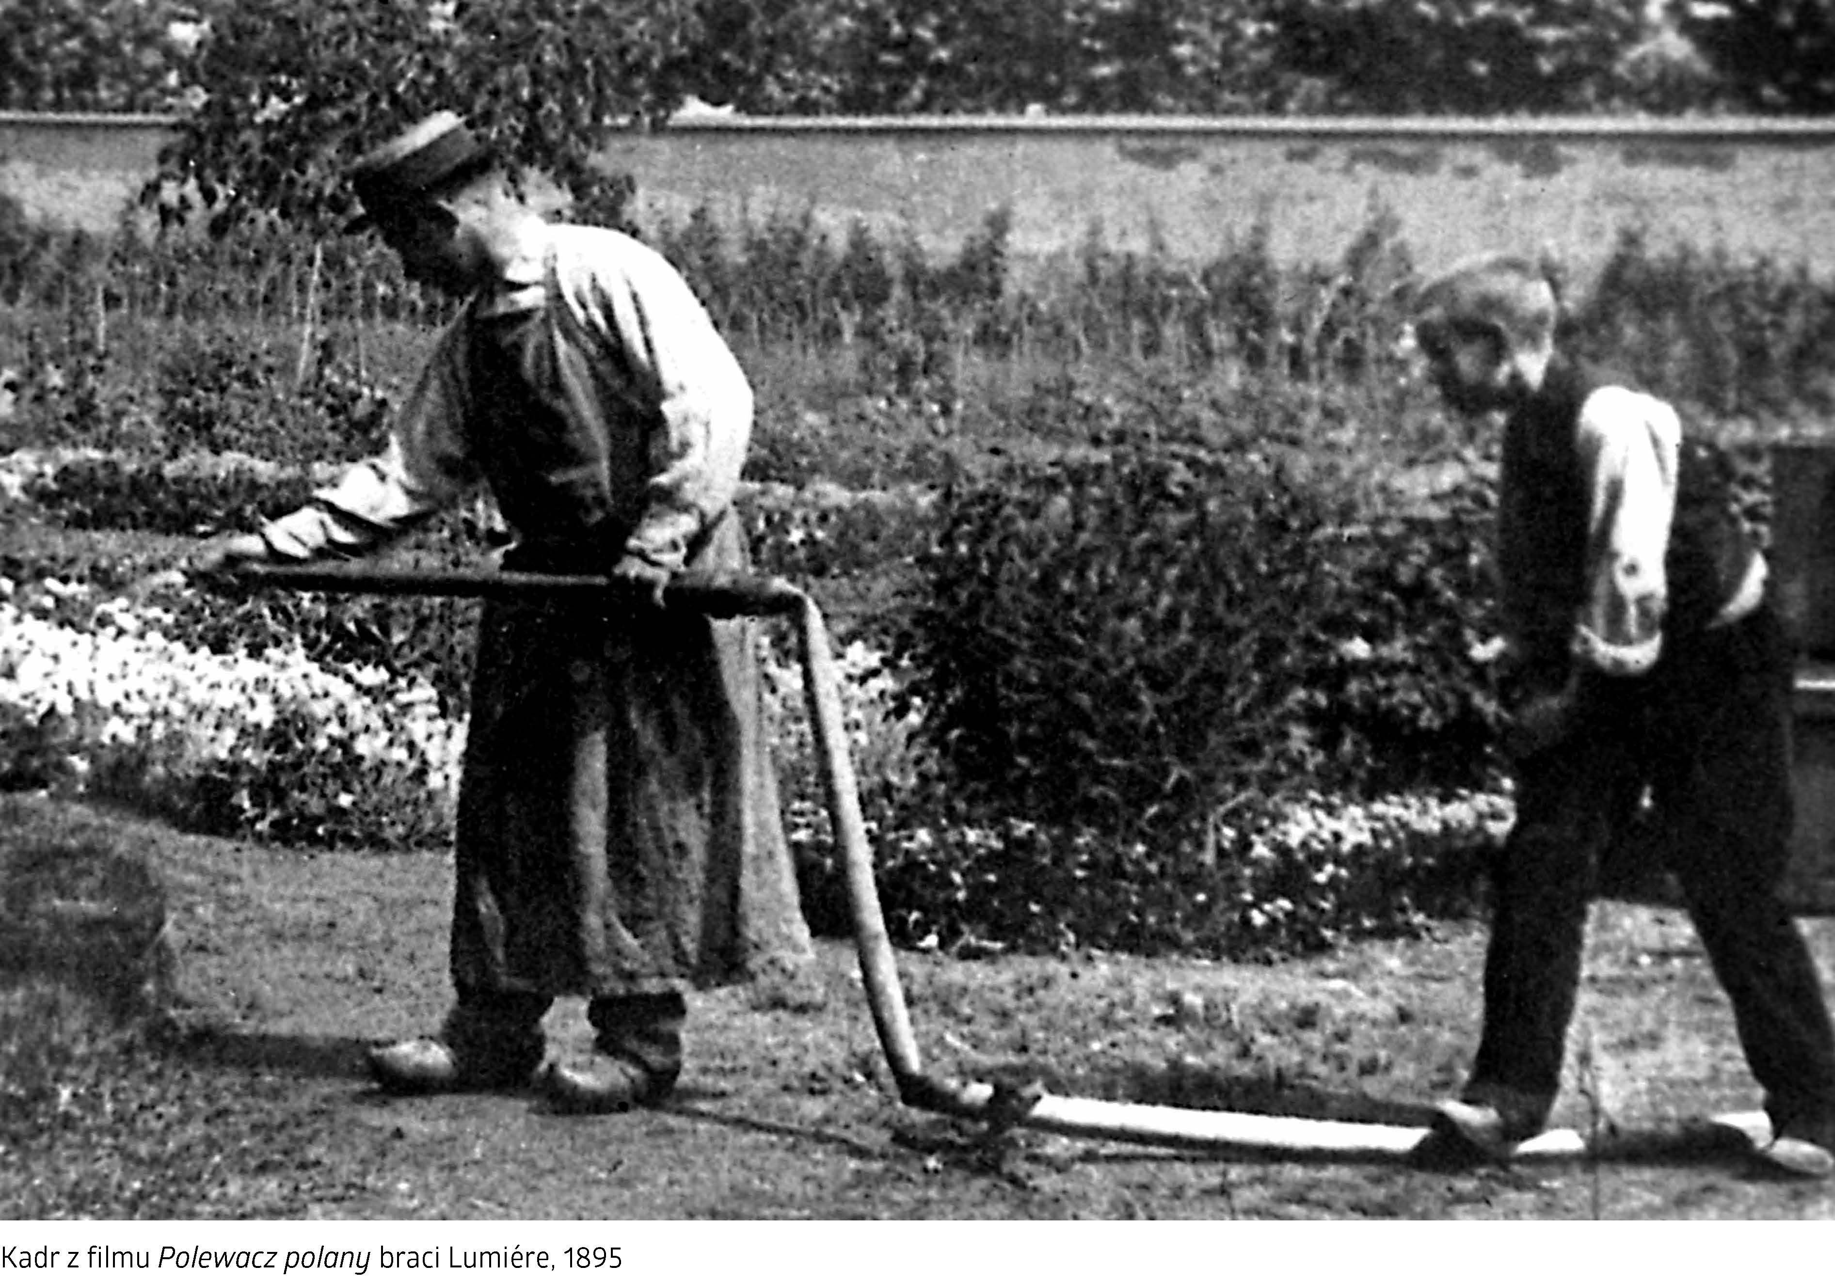

Slide 6
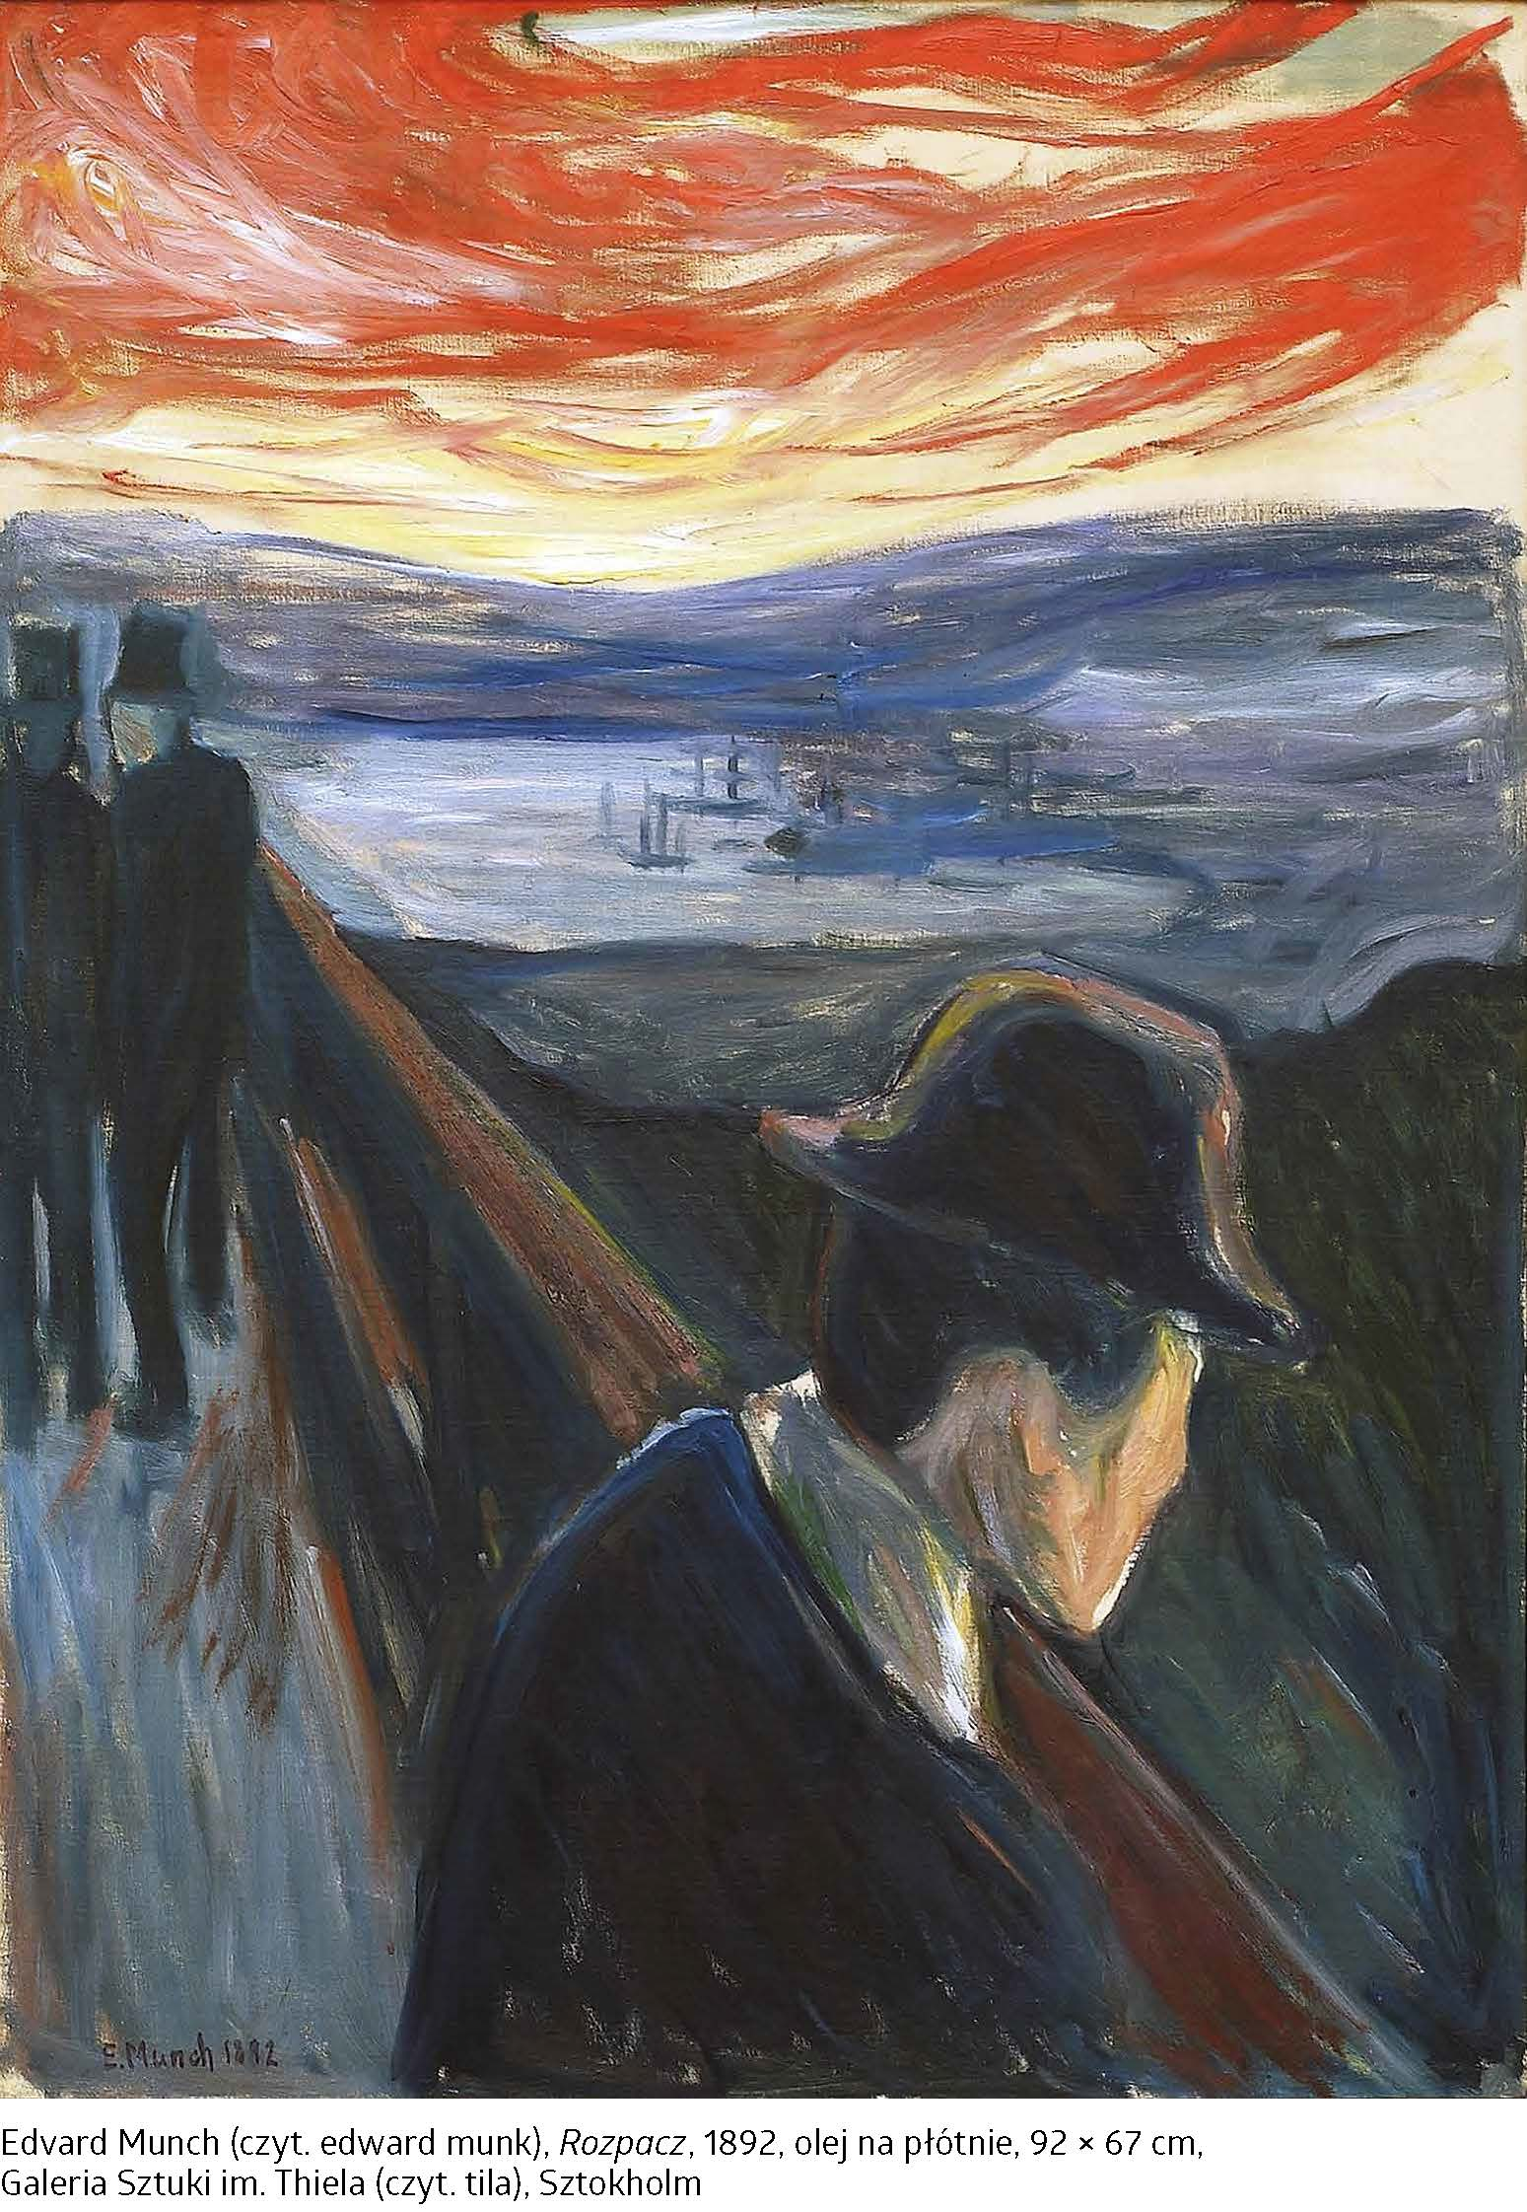
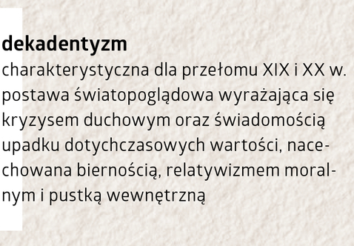
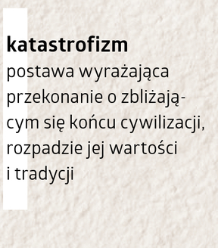
koniec wieku, świadomość rozpadu dotychczasowego świata (fin de siècle)
idea ewolucjonizmu – następuje starość, degeneracja i śmierć
pesymistyczna wizja świata i człowieka, dekadentyzm
Artur Schopenhauer – cierpienie jako nieodłączny element życia
kryzys wartości, nieuchronnie zbliżająca się katastrofa

Slide 7
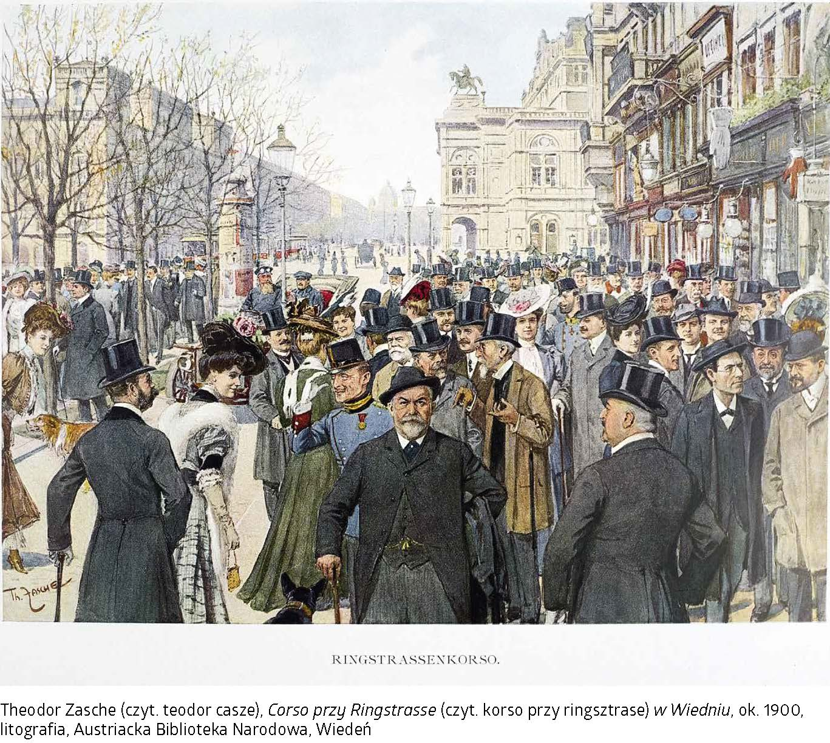
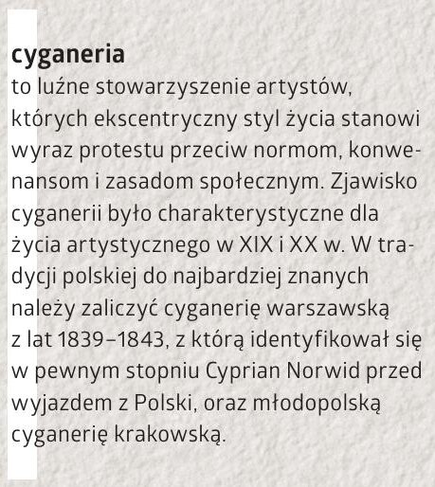
O dekadentach i cyganerii artystycznej
-egotyzm
-poczucie społecznego wyobcowania
-pesymistyczna świadomość własnej niemocy
-znużenie, zniechęcenie
-potrzeba poszukiwania nowych inspiracji intelektualnych i duchowych (filozofie Wschodu, chrześcijański mistycyzm)
-fascynacja satanizmem, demonizmem, ezoteryką
-prowokowanie do anarchistycznych i ekstrawaganckich zachowań wymierzonych przeciw drobnomieszczańskiej moralności

Slide 8
Niepokoje i filisterstwo
obawy związane z dążeniem niektórych krajów do umacniania swojej pozycji politycznej w Europie (zjednoczenie Włoch i zjednoczenie Niemiec) i poza kontynentem (walka o nowe kolonie) czy wewnętrznymi konfliktami w Austro-Węgrzech;
wzrost znaczenia proletariatu, który zaczął zagrażać panującemu systemowi społecznemu;
wielki skok demograficzny, rozwój komunikacji (telefon, radio, samochód, samolot) – poczucie zagrożenia indywidualizmu, obawa przed zatraceniem odrębności;
przekonanie o upadku zasad, wartości, religii, moralności, kultury, instytucji rodziny;
FILISTER – drobnomieszczanin skupiony na pomnażaniu majątku, człowiek o ograniczonych potrzebach duchowych i intelektualnych, a jego moralność to tylko zewnętrzna przyzwoitość; obłudny, bez ambicji – obiekt ataku.

Slide 9
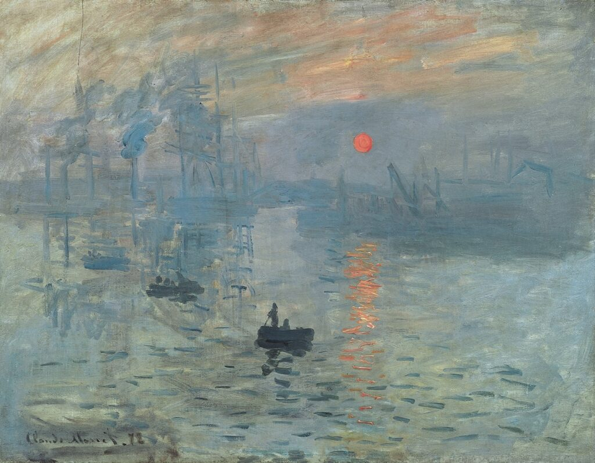
Filozofia
Nie istnieje żadna wspólna zasada organizująca istnienie świata.
Nauka okazała się zawodna – nie uwzględnia wyjątków, które podważają zasady uniwersalności.
Prawda, dobro, piękno – stały się względne.
Rzeczywistość jak wyobrażenie, które istnieje o tyle, o ile odbiera i kształtuje je człowiek.
Nie ma jednego obrazu świata, jest wiele jego wyobrażeń.
„Impresja, wschód słońca”

Slide 10
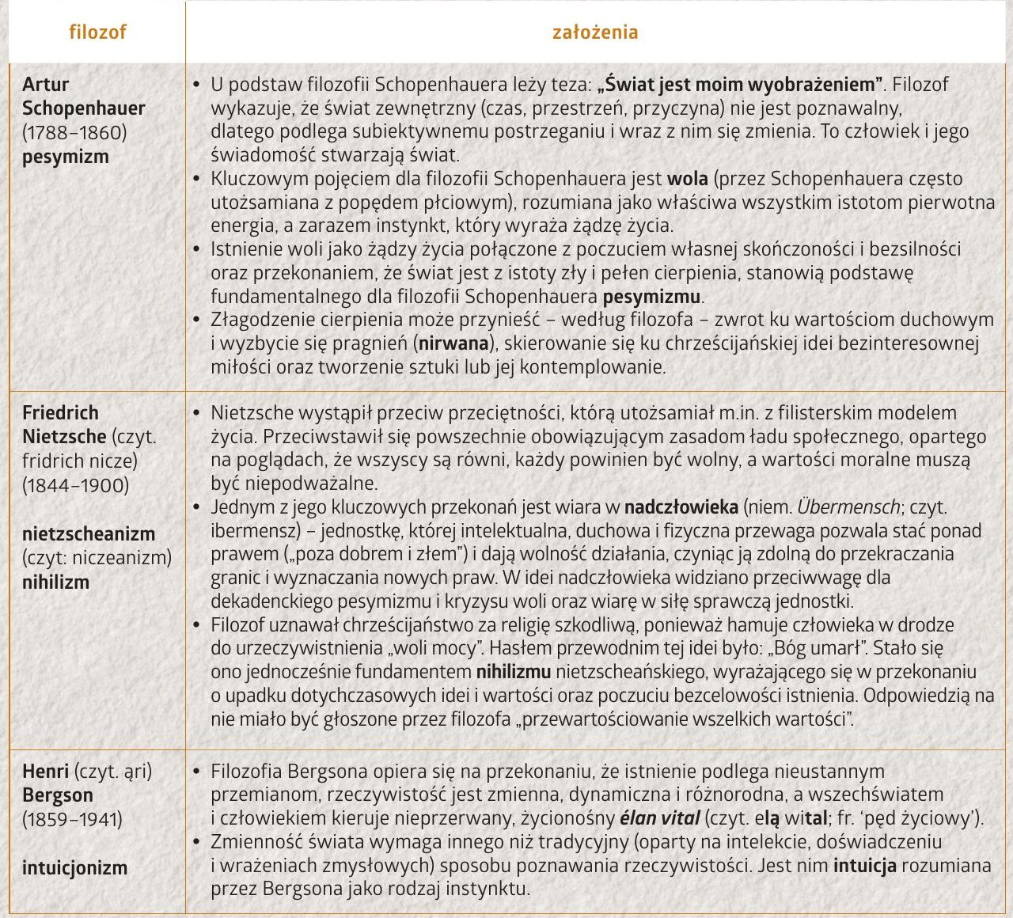

Slide 11
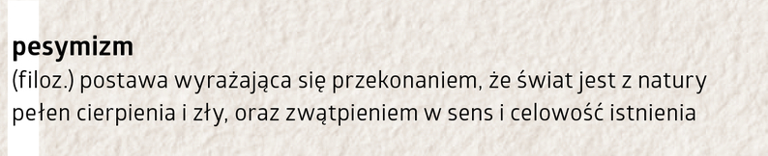
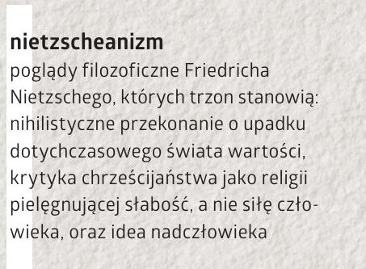
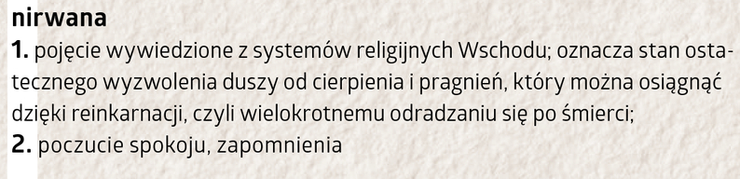
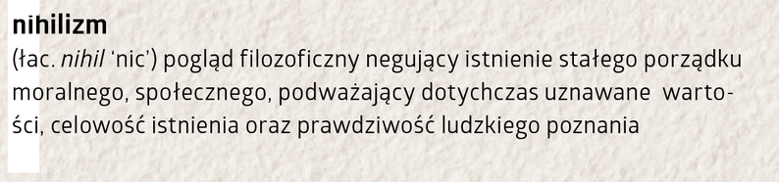
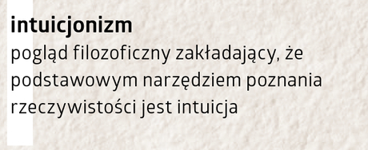

Slide 12
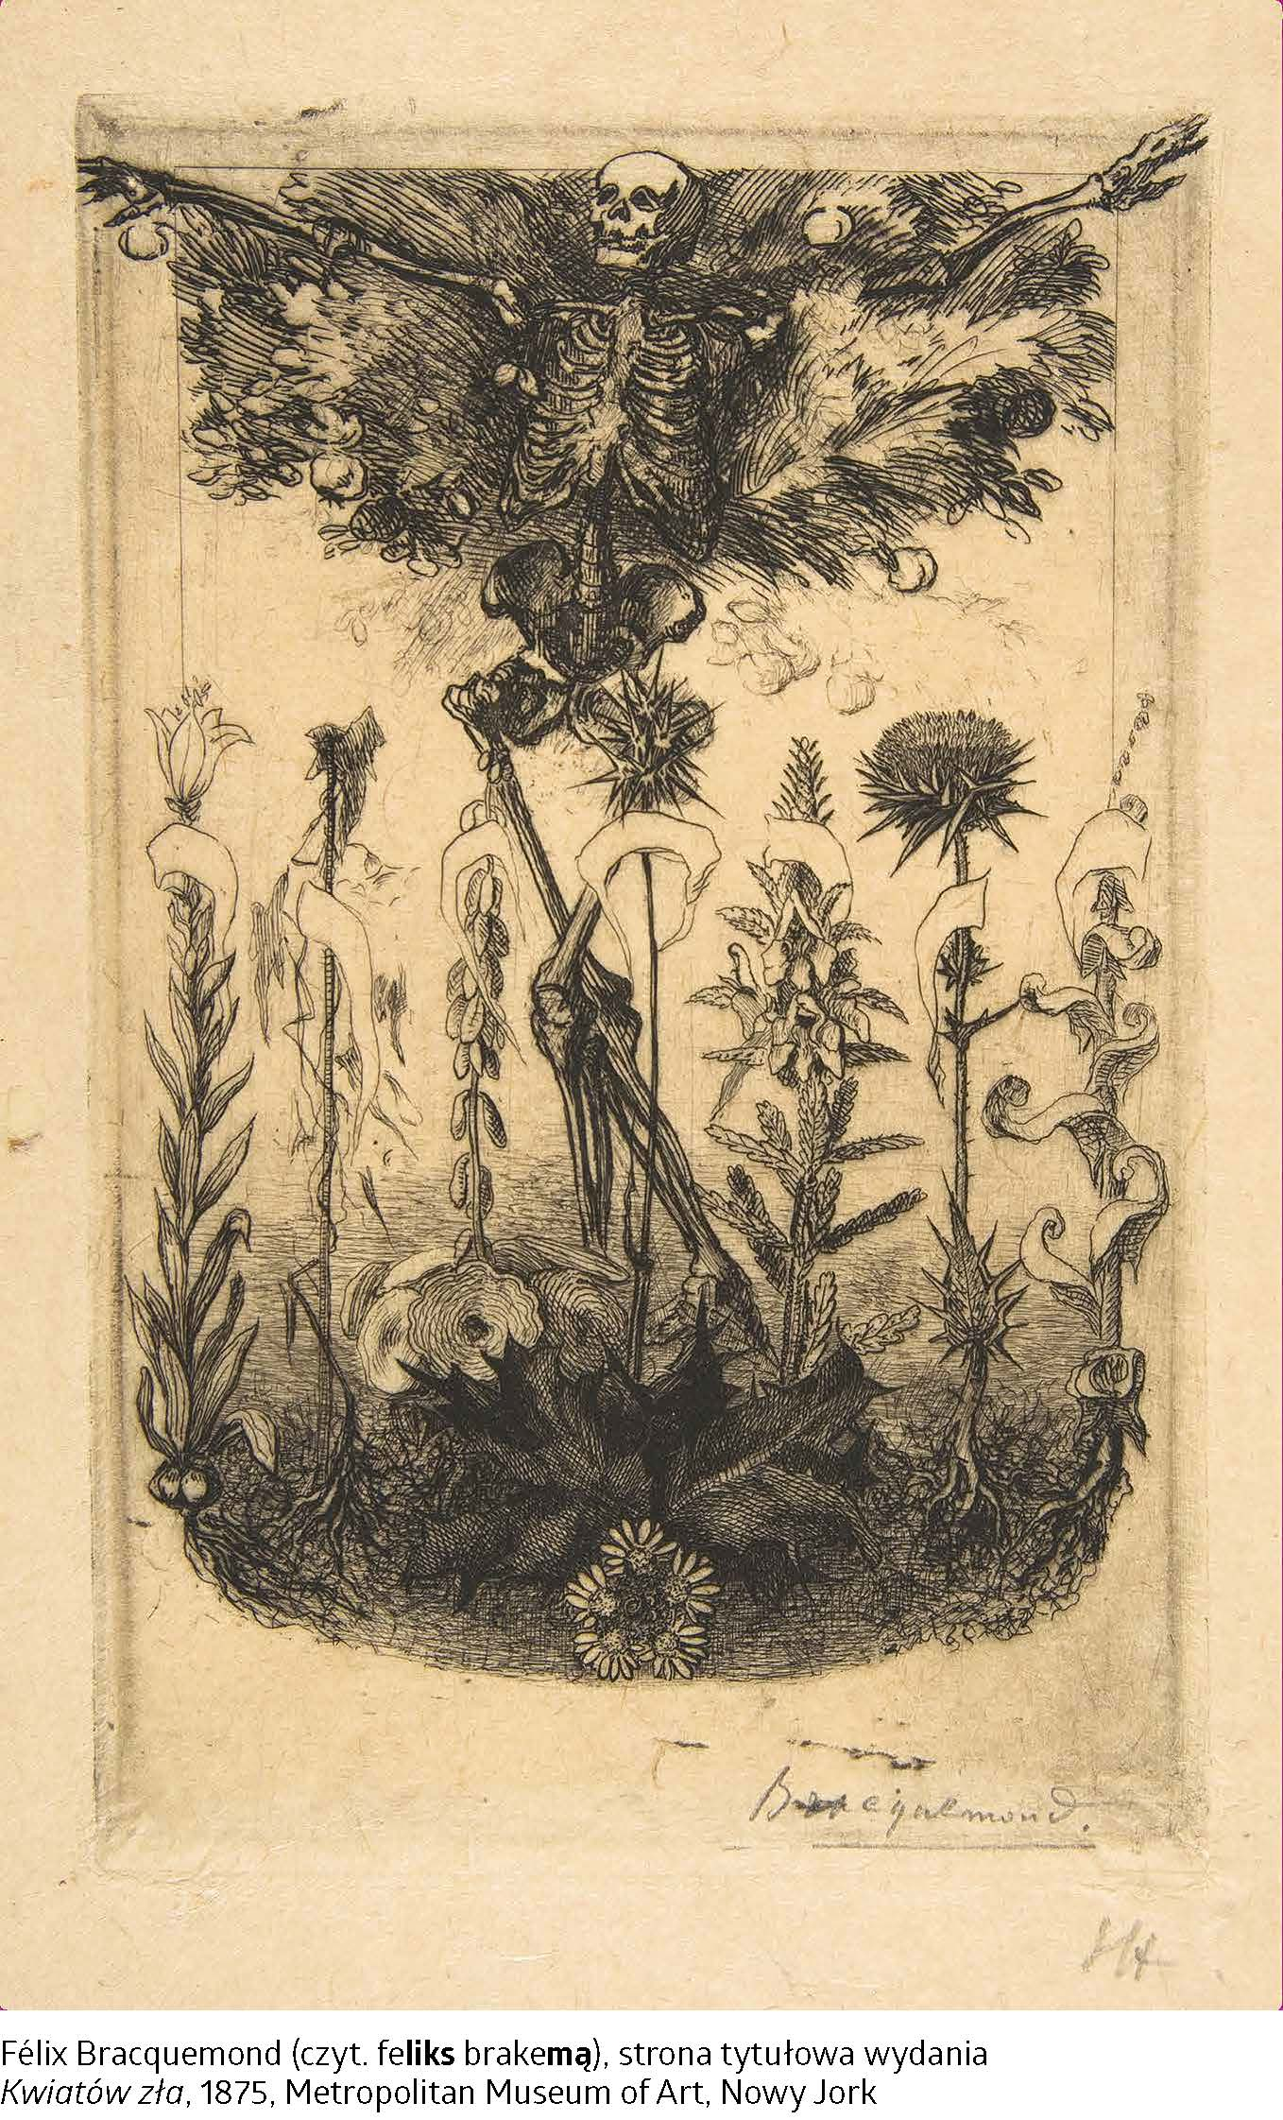
Literatura
naturalizm (Zola: człowiek jako część natury, pisarz badaczem, analizującym uwarunkowania, wpływające na jednostkę; odnosił się do determinizmu Taine’a i osiągnięć z zakresu nauk przyrodniczych, do darwinowskiej teorii walki o byt -> zwyciężają najsilniejsi, najlepiej przystosowani, a człowiek jest zdeterminowany przez geny, instynkty i środowisko;
inspiracja romantyzmem;
dekadentyzm (nazwę upowszechnił August Baju (czyt. ogist bazi) w czasopiśmie „Le Decadent”;
parnasizm i odwoływanie się do wzorców klasycznych, dążenie do doskonałości formy; dzieło miało zachwycać – autonomia sztuki, żadnych funkcji dydaktycznych; „sztuka dla sztuki”
symbolizm i przekonanie o ukrytej stronie rzeczywistości, sięgnięcie do tajemnicy istnienia; symbol – obraz otwierający przed odbiorcą przestrzeń skojarzeń; Jean Moreas

Slide 13
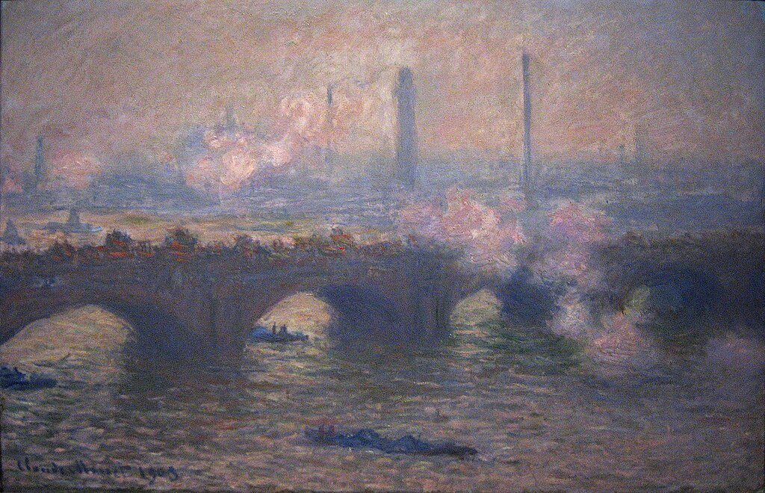
Impresjonizm i ekspresjonizm, czyli „wrażenie” i „wyrażenie”
impresjonizm cechował się skupieniem na przelotnym wrażeniu, subiektywności doznań, nastrojowości;
ekspresjonizm cechował się zwróceniem się ku ludzkiemu wnętrzu, ku światu intensywnych przeżyć i emocji; człowieka postrzegano jako usposobienie człowieczeństwa -> bunt wobec Boga, losu, natury, porządku społecznego;
kult nowości, oryginalności, ukazywanie niesamowitości życia, odkrywanie „nagiej duszy”, tematy religijne, metafizyczne, związane z ludowymi obrzędami, ale też głębią życia psychicznego i emocjonalnego;
„Most Waterloo”

Slide 14
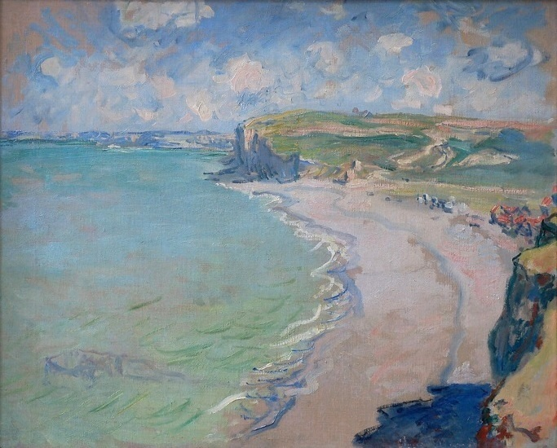
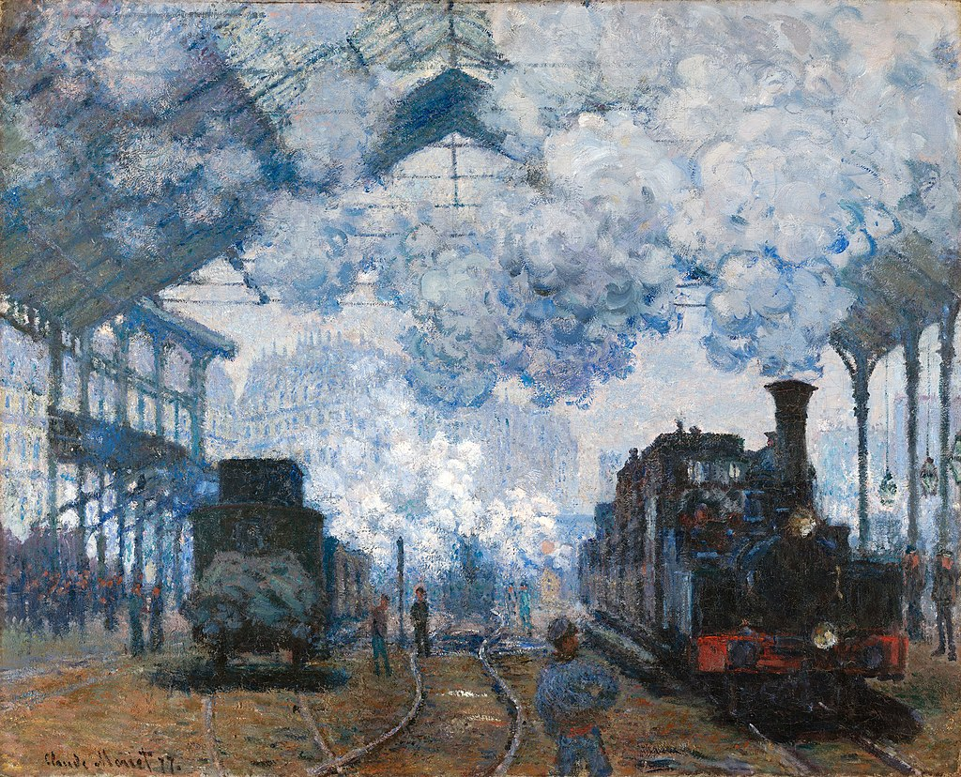
Dworzec Saint-Lazare lub Pociągi na dworcu Saint-Lazare
„Plaża w Pourville”

Slide 15
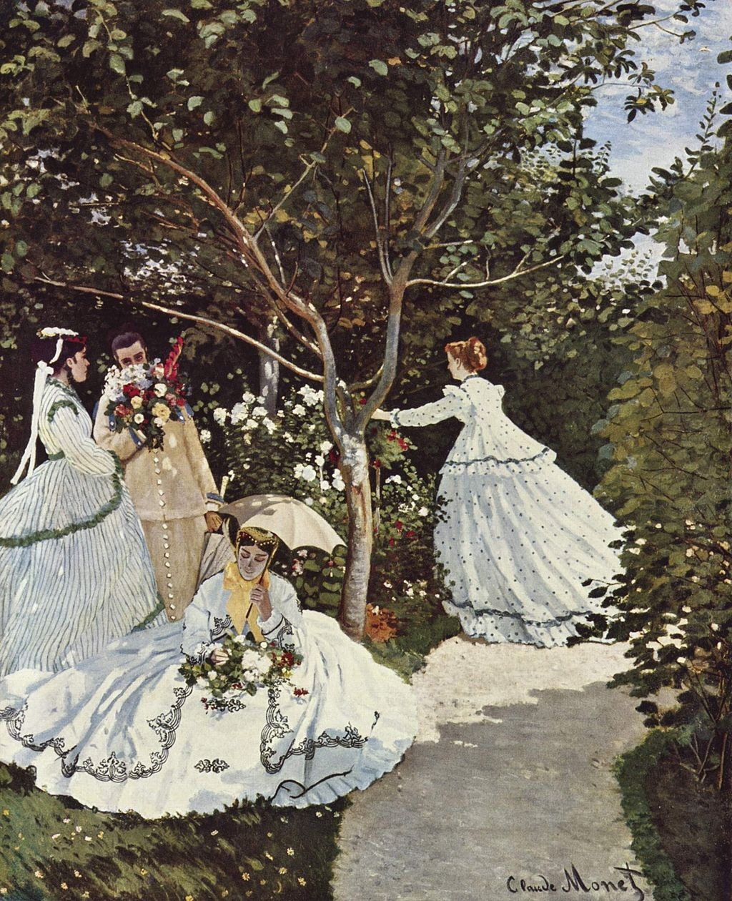
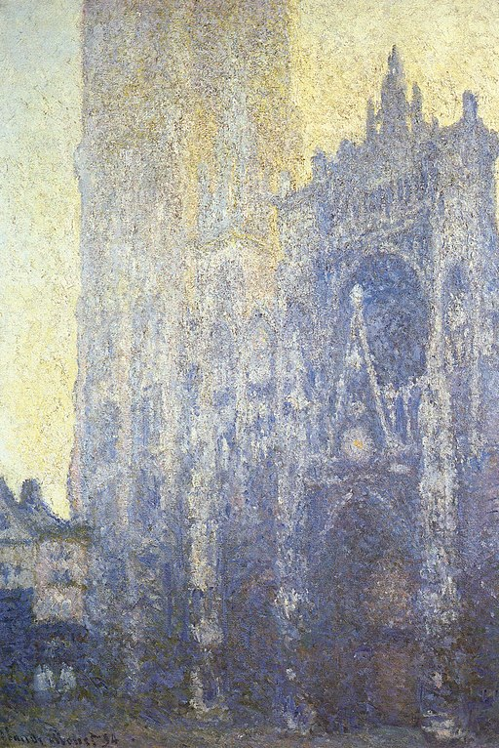
„Katedra w Rouen. Popołudnie”
„Kobiety w ogrodzie”

Slide 16
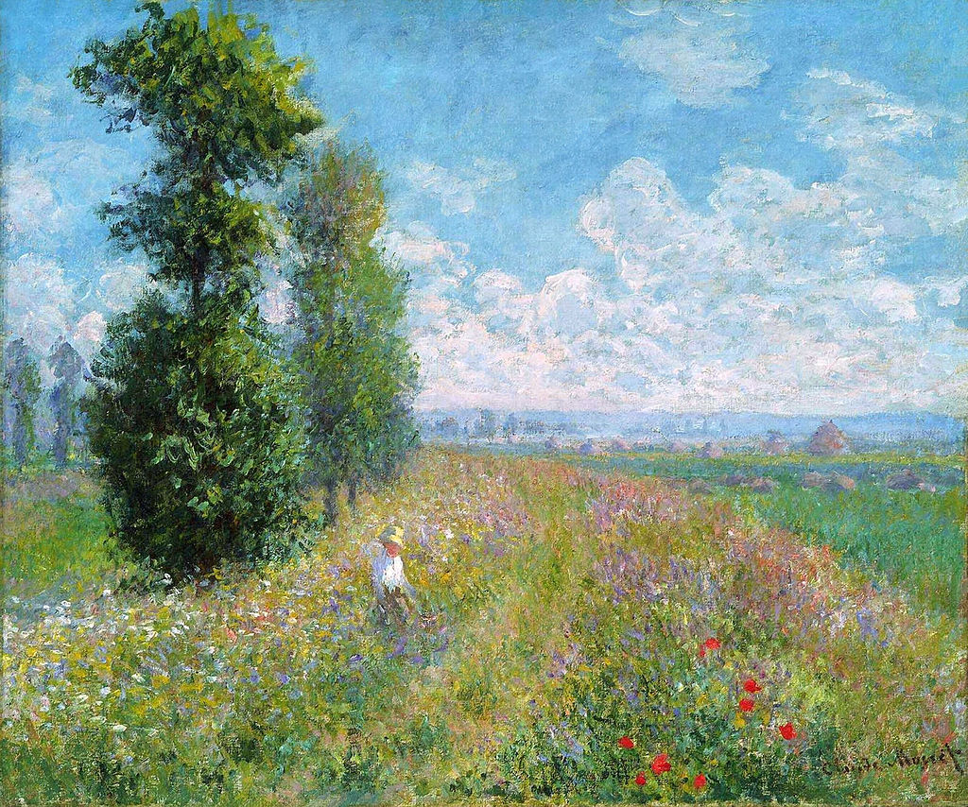
„Pole Maków”

Slide 17
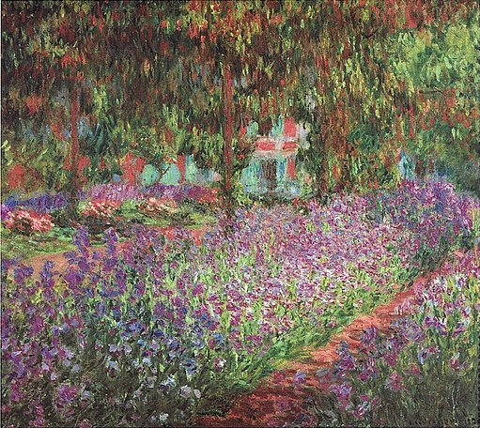
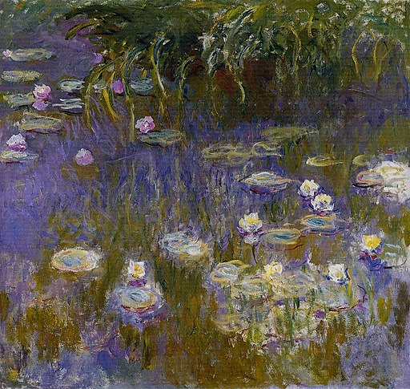
„Droga w ogrodzie Giverny”
„Nenufary”

Slide 18
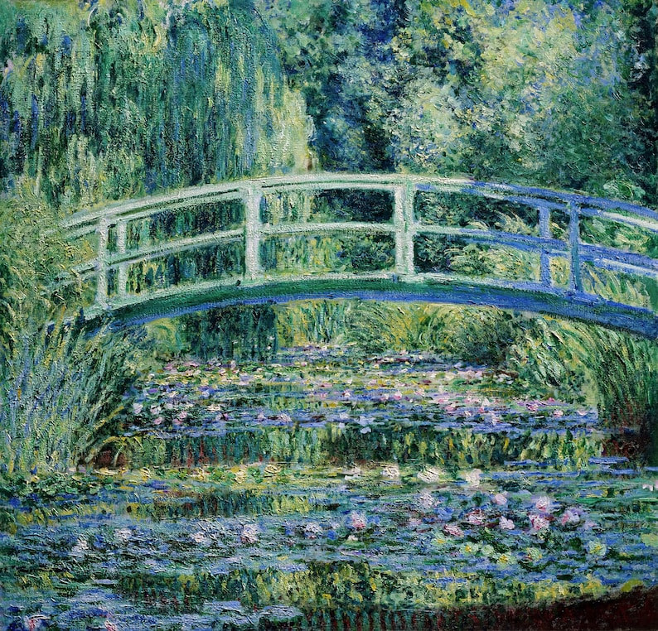
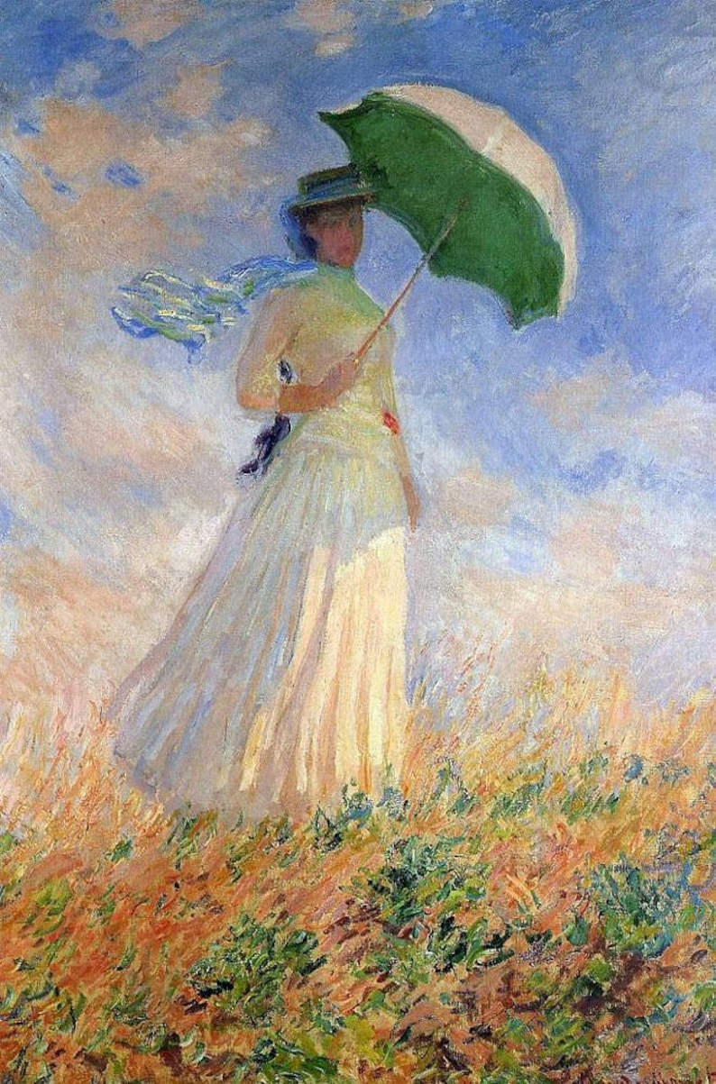
Lilie wodne i japoński most
Kobieta z parasolką zwrócona w prawo

Slide 19
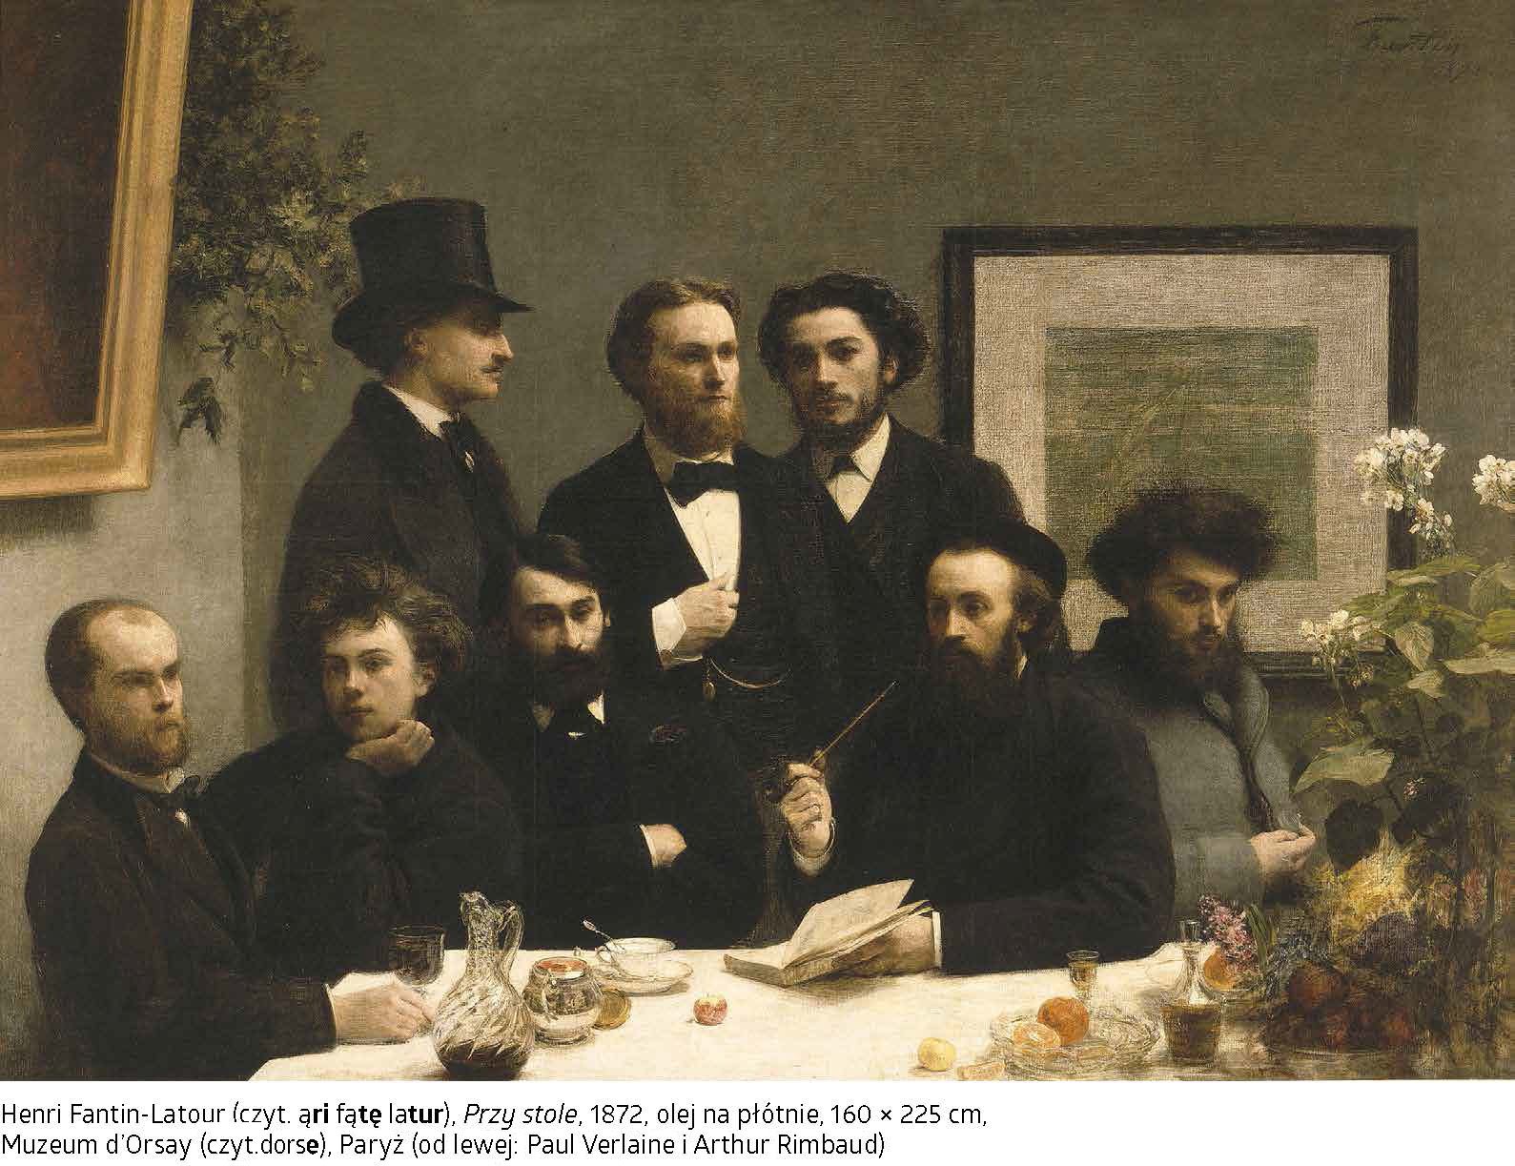
Literatura francuska
poeci przeklęci: Charles Baudelaire, Paul Verlaine, Arthur Rimbaud, Stephane Mallarme
dbałość o formę, tematyka przemijania, śmierci, zła, erotyzmu
fascynacja naturalizmem, np. w powieściach Zoli, gdzie autor obnażał bezrobocie, wyzysk, nędzę niższych klas
Guy de Maupassant, Jouris-Karl Huysmans

Slide 20
Literatura na świecie
literatura skandynawska: Henryk Ibsen, August Strindberg; krytyka mieszczańskiej moralności, hipokryzja, mechanizmy walki płci, antagonizmy rodzinne; naturalizm, symbolizm;
literatura niemieckojęzyczna: symbolizm, liryka jako autobiografia duszy u Rainera Marii Rilkego; Tomasz Mann – niezwykły dar obserwacji, subiektywna perspektywa bohaterów i ich stany psychiczne; Gerhart Hauptmann – twórca dramatu naturalistycznego w Niemczech, naturalizm jako studium środowiska, np. los robotników i poczucie rozpaczy, buntu;
literatura angielska: Rudyard, Kipling, Joseph Conrad – brytyjski imperializm, polityka kolonizacji jako pochód cywilizacji „białego człowieka”; Robert Browning, Alfred Tennyson; Oscar Wilde, „Portret Doriana Graya” – romans grozy, fascynacje spirytyzmem, satanizmem, mitem faustowskim; Artur Conan Doyle i opowieści o Sherlocku Holmsie;
literatura rosyjska: Fiodor Dostojewski, Lew Tołstoj; człowiek rozdarty między rozumem i duchem, tematyka śmierci, szczęścia, miłości, moralności – dyskurs filozoficzny; Antoni Czechow;

Slide 21
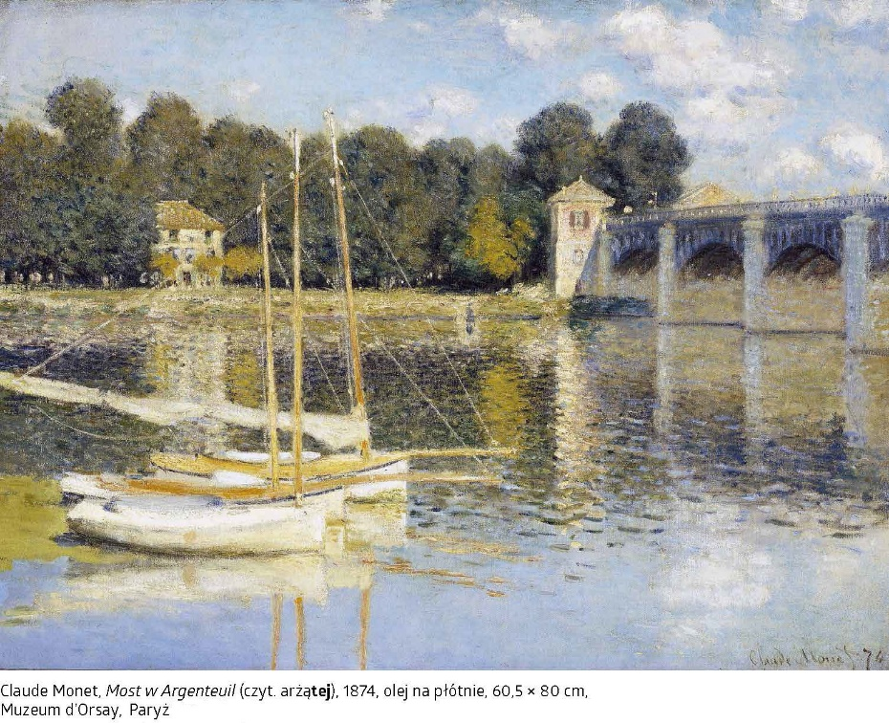
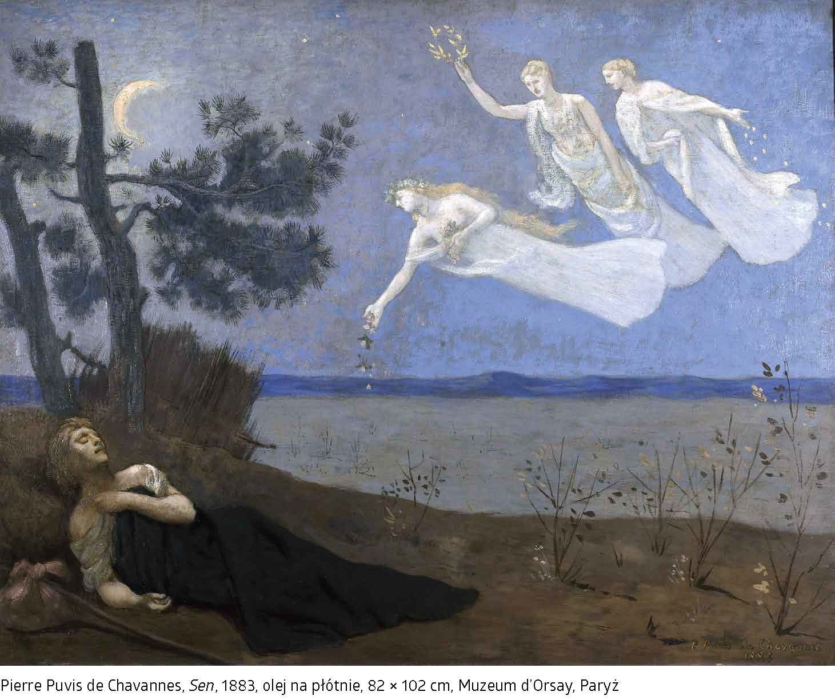
Sztuka
Impresjonizm – gra światła i koloru, plener, zatrzymanie chwili w dynamicznym świecie
Symbolizm – odsłanianie metafizycznych sensów świata, obraz jako wyraz subiektywnego nastawienia lub stanu twórcy; barwa i forma dzieła jako odpowiedniki myśli

Slide 22
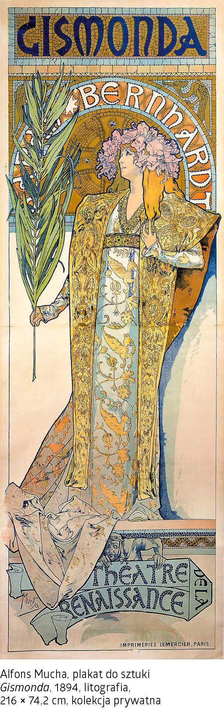
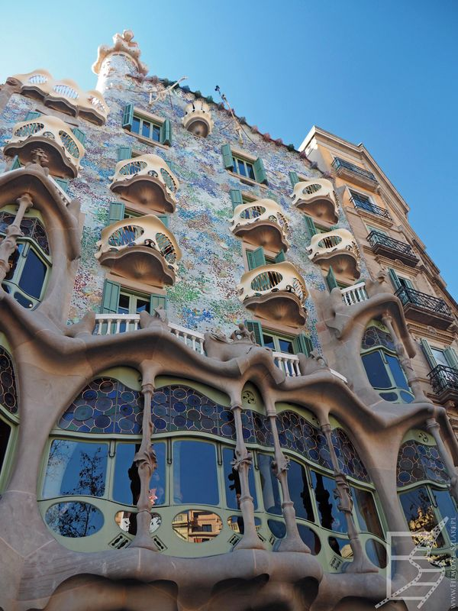
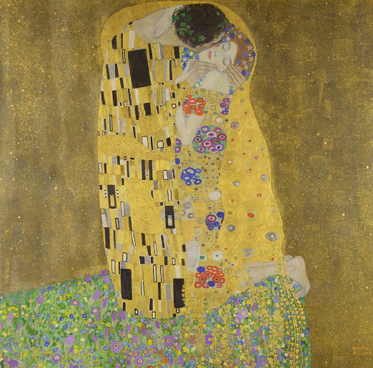
Secesja – zadziwiająca ornamentyka nawiązująca do świata roślin i owadów, finezja i lekkość falistych linii; Klimt w malarstwie, Gaudi w architekturze i Mucha w grafice użytkowej;
G. Klimt, Pocałunek
A. Gaudi, Casa Batllo

Slide 23
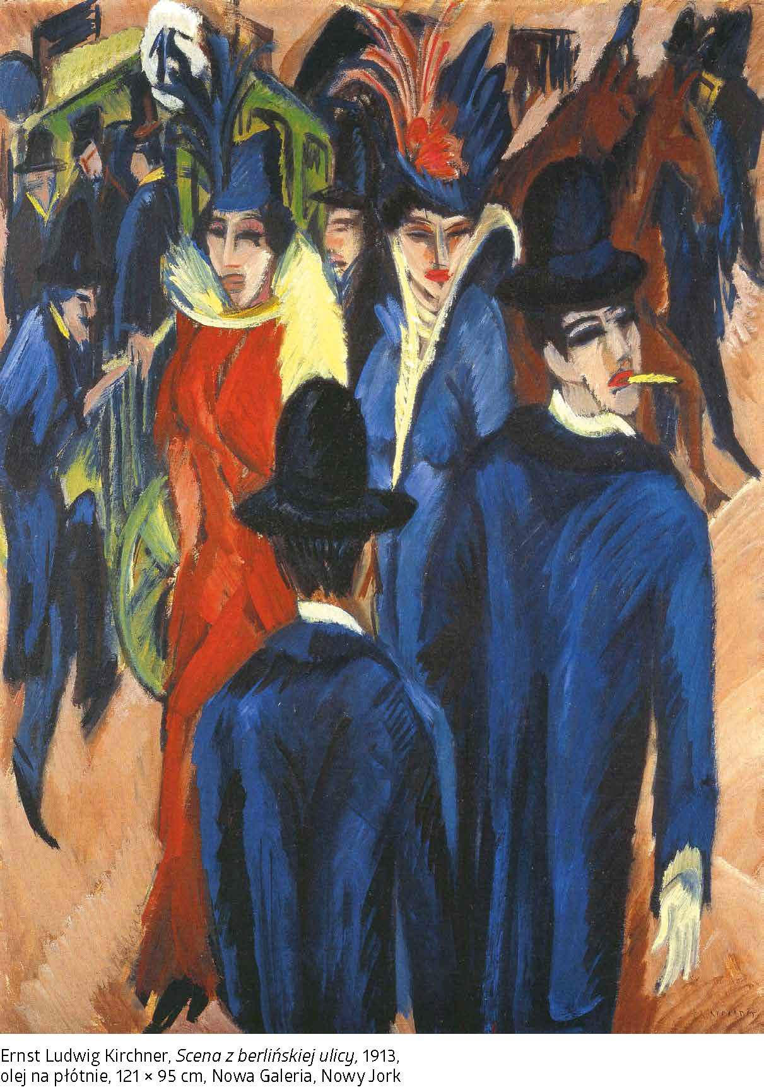
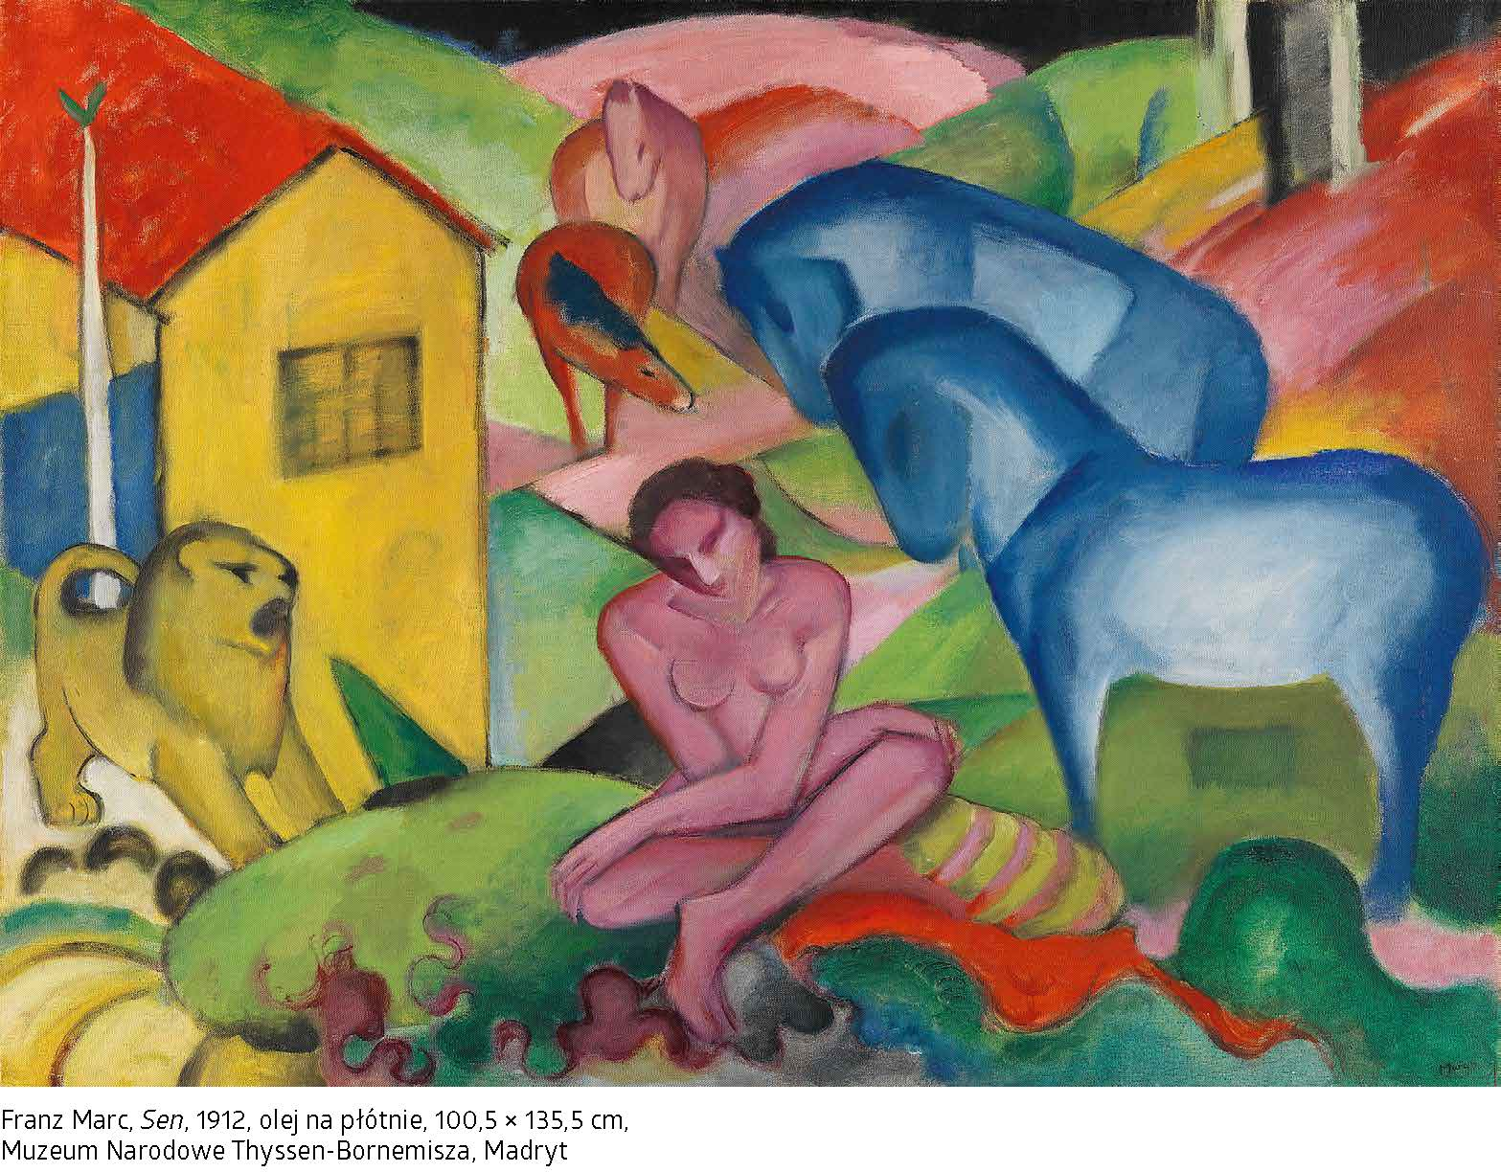
Ekspresjonizm – intensywne odczucia i emocje, instynkty, walka ducha z biologicznymi siłami natury i wewnętrznymi demonami; Kokoschka, Schiele, Nolde, Marc, Kirchner

Slide 24
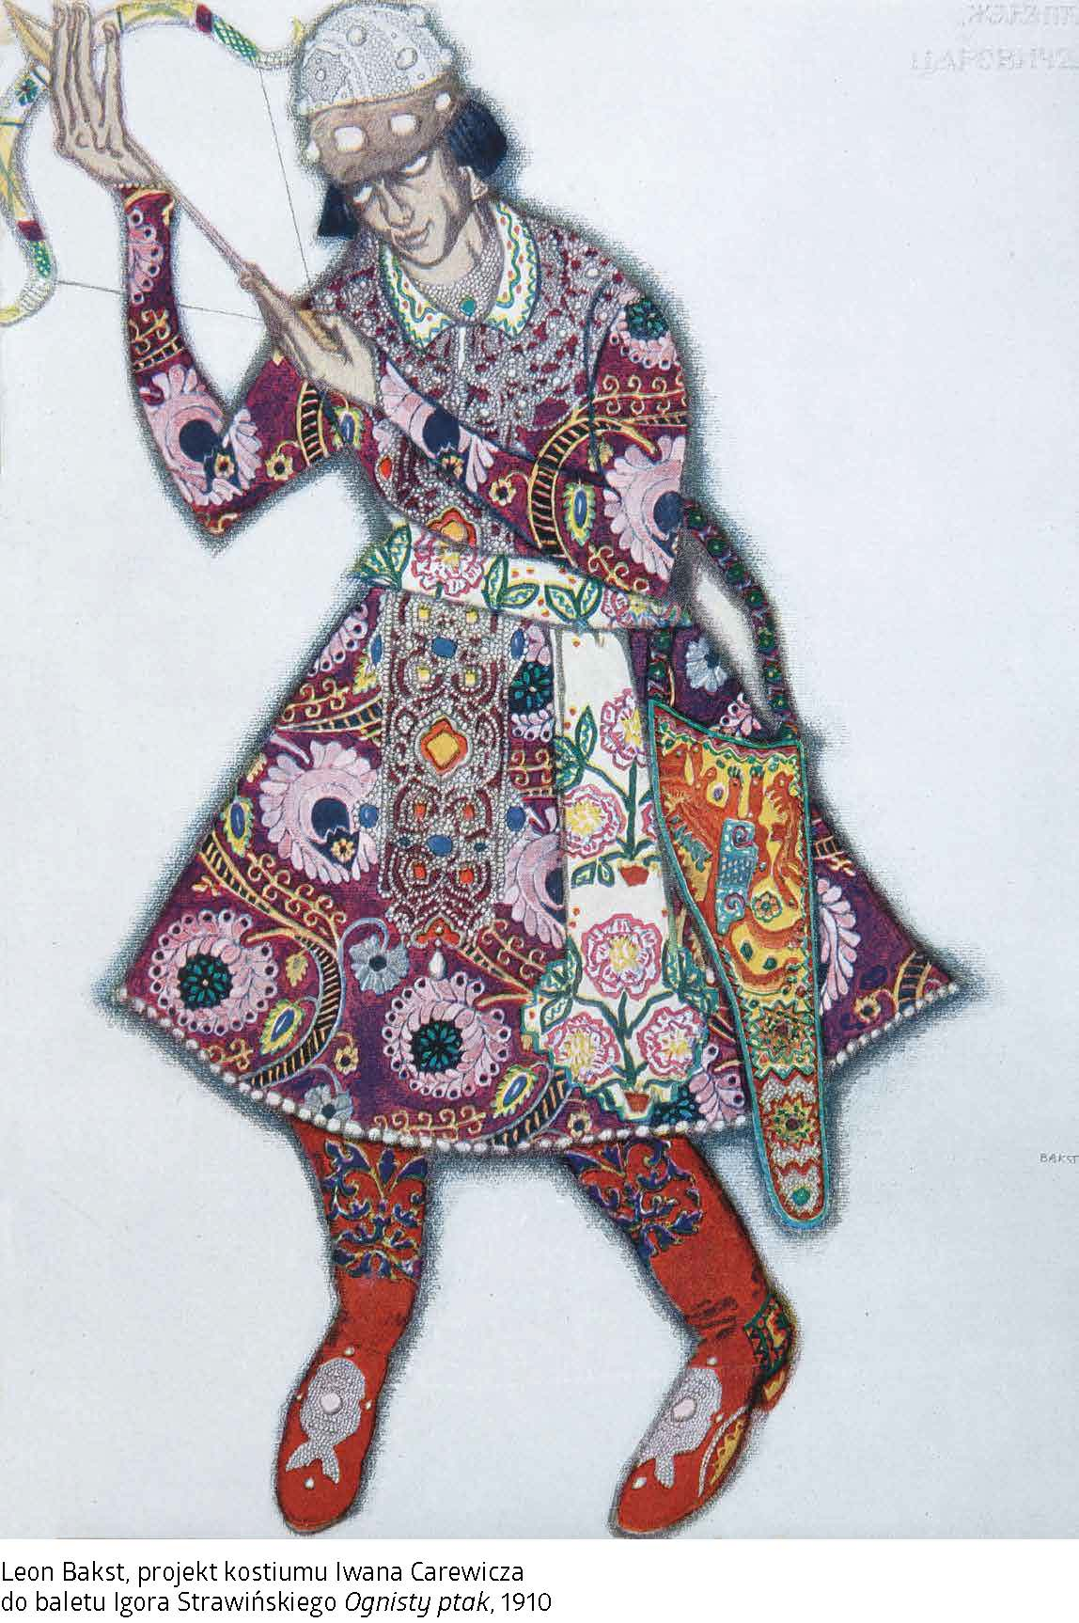
Muzyka
Gustaw Mahler, Ryszard Strauss – twórcy neoromantyczni
najważniejsze były rytm i barwa dźwięku
impresjoniści: Claude Debussy (czyt. Debisi), Maurice Ravel
ekspresjonista: Aleksander Skriabin – sprzężone z muzyką wrażenia kolorystyczne
Igor Strawiński – wyrazisty rytm i ostre dysonanse
Arnold Schonberg, Bala Bartók, Edward Grieg

Slide 25
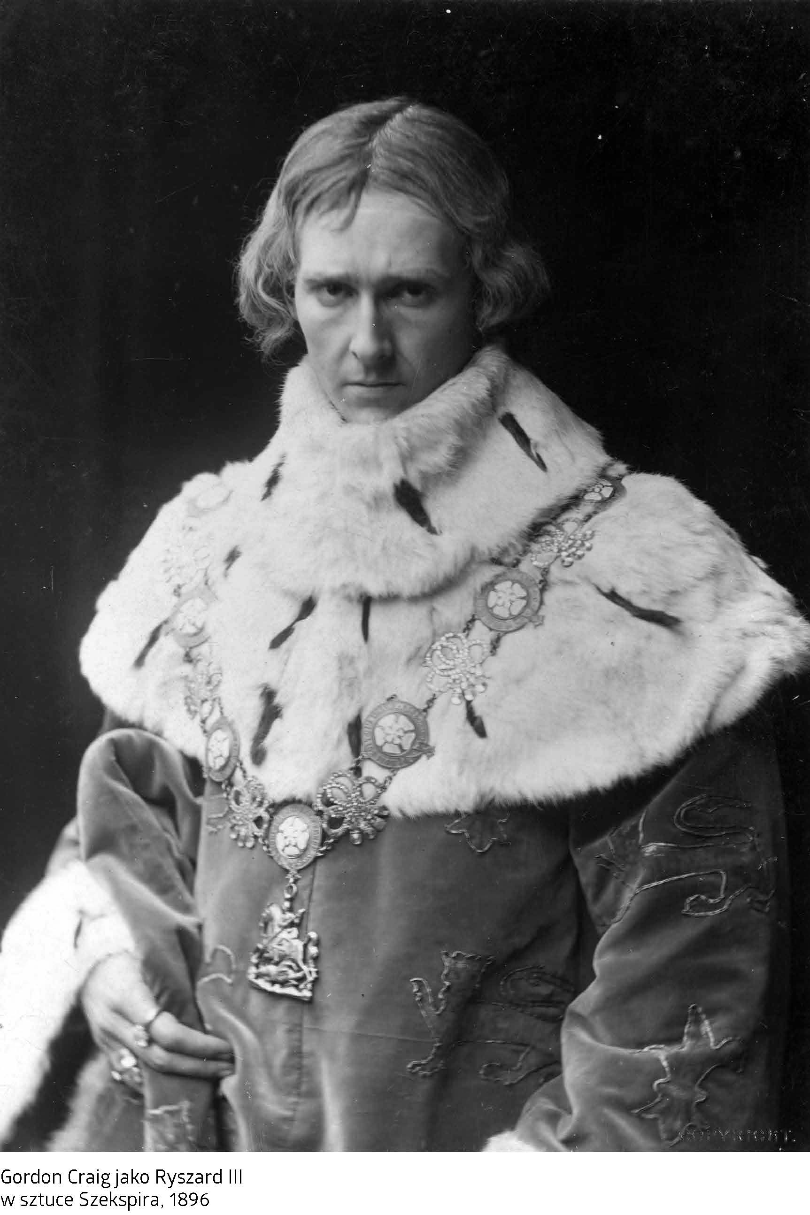
Teatr
„dzieło totalne” – synteza sztuk: literatury, muzyki, malarstwa i tańca – już od połowy XIX w.
Andre Antoine, Theatre Libre, Paryż 1887-1896
teatr naturalistyczny, porzucenie patosu w grze aktorów, naturalne ruchy sceniczne, autentyczne rekwizyty;
grupa teatralna Meiningeńczyków – dbali o odtworzenie realiów epoki
Gordon Craig, Adolphe Appia – twórcy wielkiej reformy teatru (nadanie rangi niezależnej dziedziny sztuki; dramat to tylko scenariusz, a przedstawienie to jeszcze gra aktorska, taniec, kostiumy, muzyka, scenografia, światło; gra światłocieniem podkreślała psychologizację postaci, a muzyka to integralny element dzieła scenicznego)

Slide 26
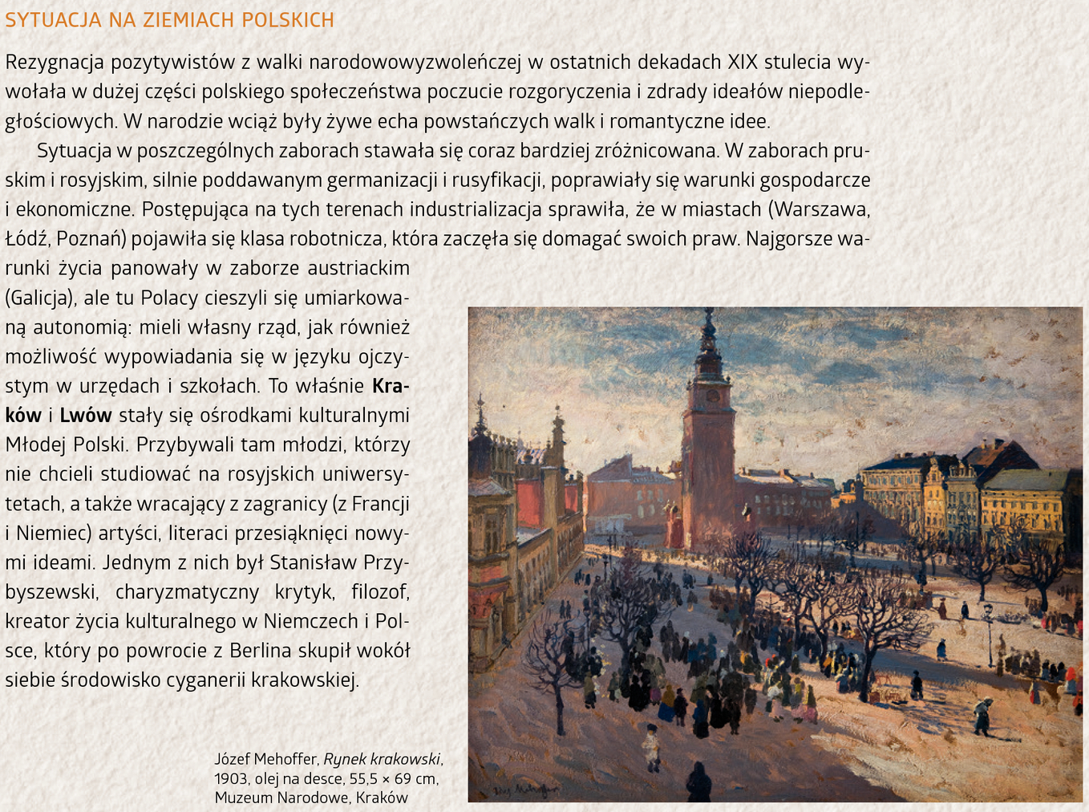

Slide 27
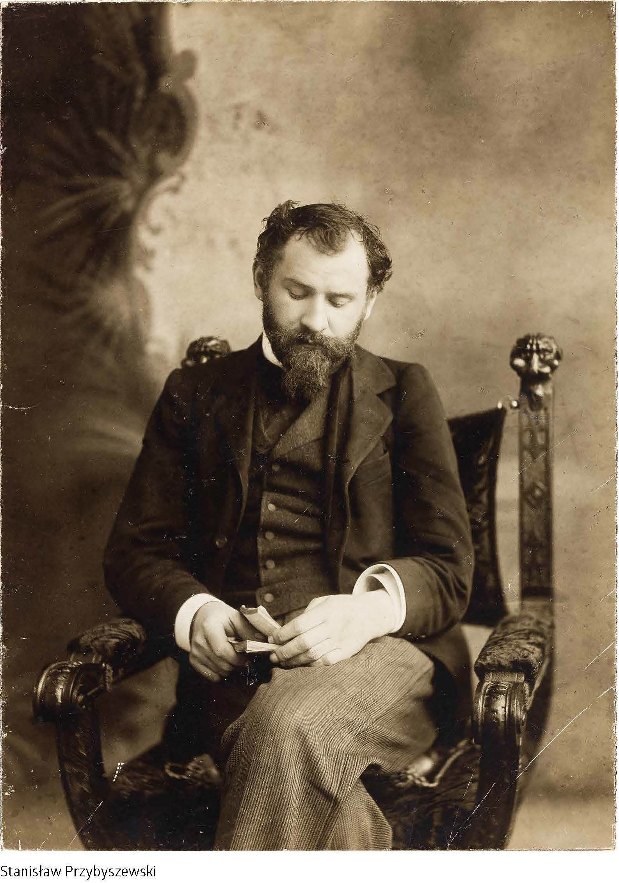
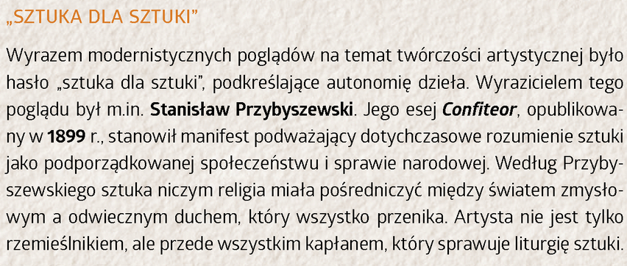

Slide 28
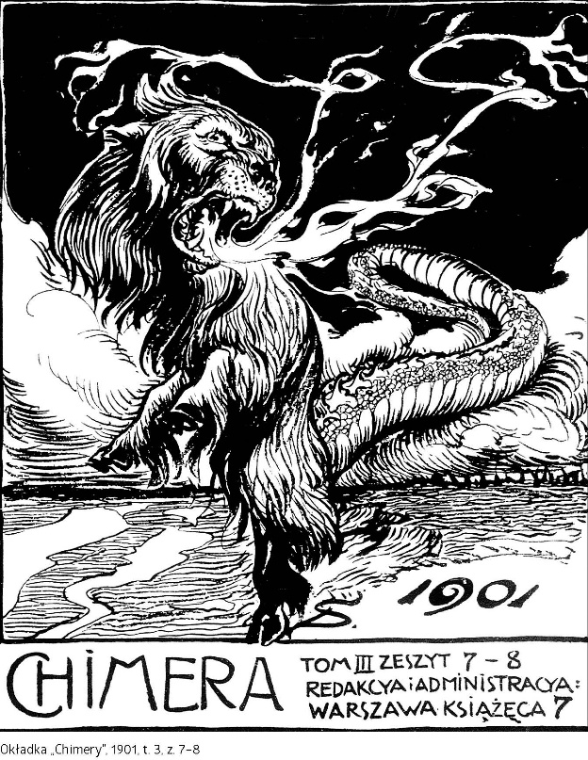
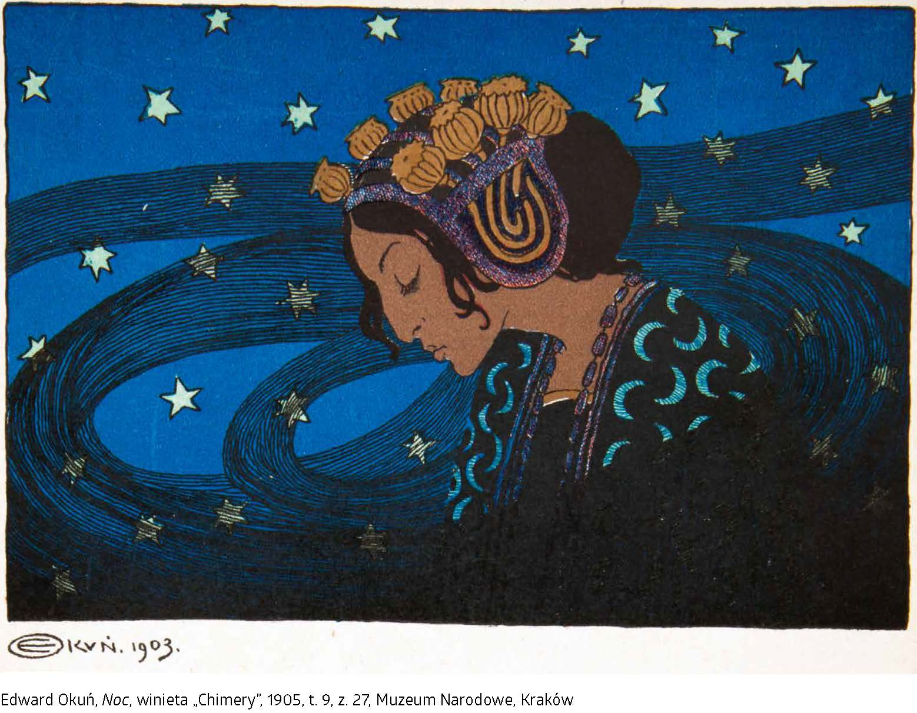
czasopisma
warszawskie „Życie”, 1887-1891, Zenon Przesmycki (Miriam), nowe idee literackie
i artystyczne;
„Chimera”, 1901-1907, przybliżała zjawiska europejskiego modernizmu: parnasizm i symbolizm; arcydzieło sztuki typograficznej, wydawane na specjalnym papierze, z oryginalną czcionką, wysmakowanymi ilustracjami, reprodukcjami dzieł sztuki;
krakowskie „Życie”, 1897-1900, Stanisław Przybyszewski; debaty na temat sztuki, literatury; cykl felietonów Artura Górskiego pt. „Młoda Polska” oraz „Confiteor” Przybyszewskiego (manifesty epoki)

Slide 29
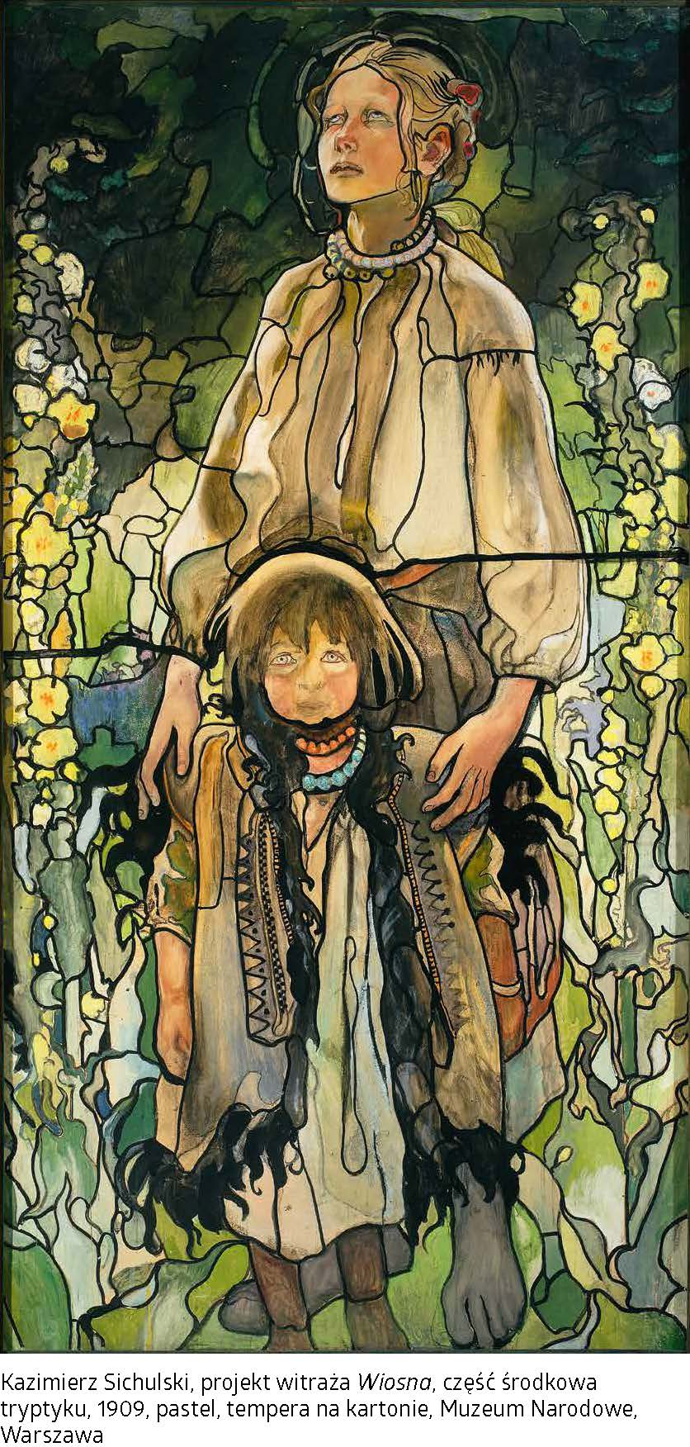
Literatura polska
pesymizm, nihilizm, poczucie schyłkowości, katastrofizm – w twórczości lirycznej Kazimierza Przerwy-Tetmajera czy Leopolda Staffa czy Jana Kasprowicza
Wacław Berent, „Próchno” – obraz środowiska ówczesnych dekadentów
Stanisław Przybyszewski, Tadeusz Miciński – satanizm, okultyzm
impresjonizm: Przerwa-Tetmajer, Kasprowicz; symbolizm: Przerwa-Tetmajer, Kasprowicz, Staff, Leśmian; ekspresjonizm: Kasprowicz; klasycyzm: Staff; franciszkanizm: Kasprowicz, Staff
oryginalność, nowe formy, nowy język (np. neologizmy Leśmiana)
proza i dramat – podobne poszukiwania artystyczne jak w liryce (opowiadania Żeromskiego, „Chłopi” Reymonta), fascynacja naturalizmem, nawiązania do impresjonizmu, symbolizmu
dramat naturalistyczny – Zapolska, dramat symboliczny – Wyspiański, Przybyszewski, dramat wykorzystujący elementy poetyki ekspresjonizmu – Miciński
tematyka obyczajowa, społeczna, krytyka moralności mieszczańskiej, konflikty indywidualnej moralności i ze społecznym porządkiem, bieda, zaniedbania niższych warstw, działania jednostki i jej odpowiedzialność (np. „Ludzie bezdomni”
wieś – folklor, ludowość, kultura chłopska, wyjątkowa przestrzeń, w której dokonuje się zjednoczenie człowieka z naturą, poszukiwania tego, co pierwotne, naturalne, nieskażone cywilizacją, włączenie kultury ludowej w główny nurt twórczości artystycznej – np. „Na skalnym Podhalu” stylizowane na gwarę podhalańską, przedstawiające folklor tatrzański wraz z jego legendami
Wątek narodowowyzwoleńczy – Wyspiański, literatura jko warunek przetrwania narodu;
Mistyka, religia, duchowość

Slide 30
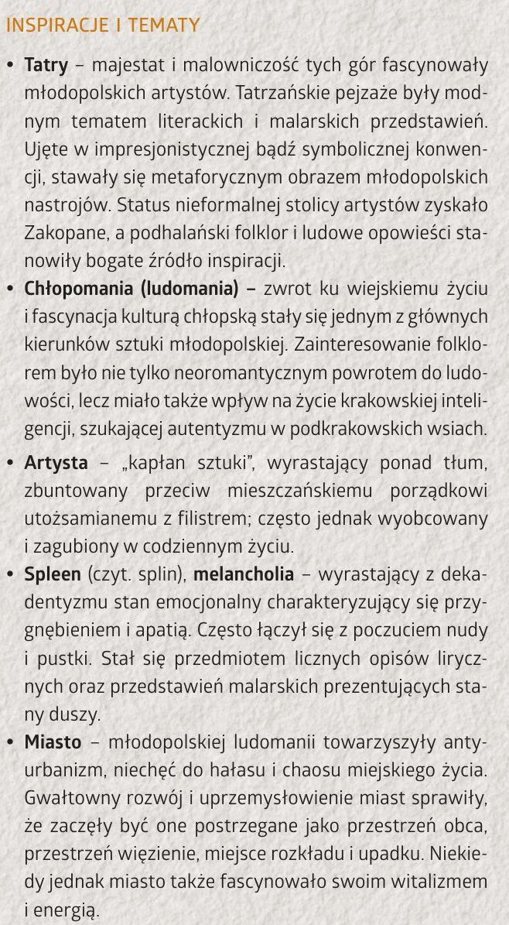
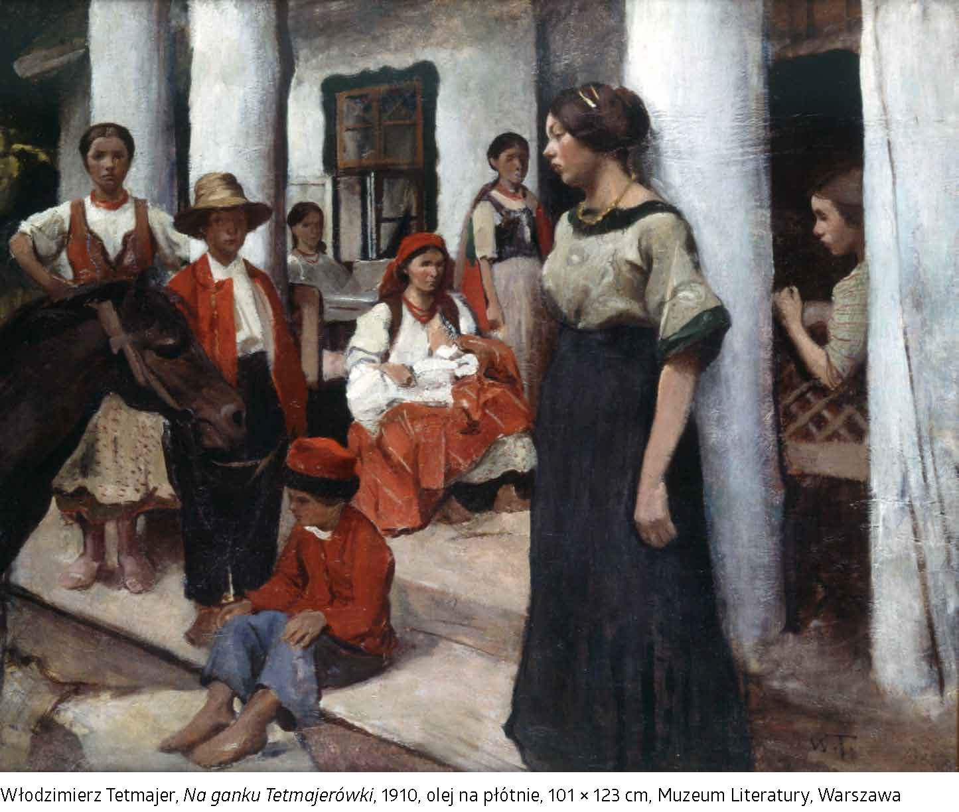
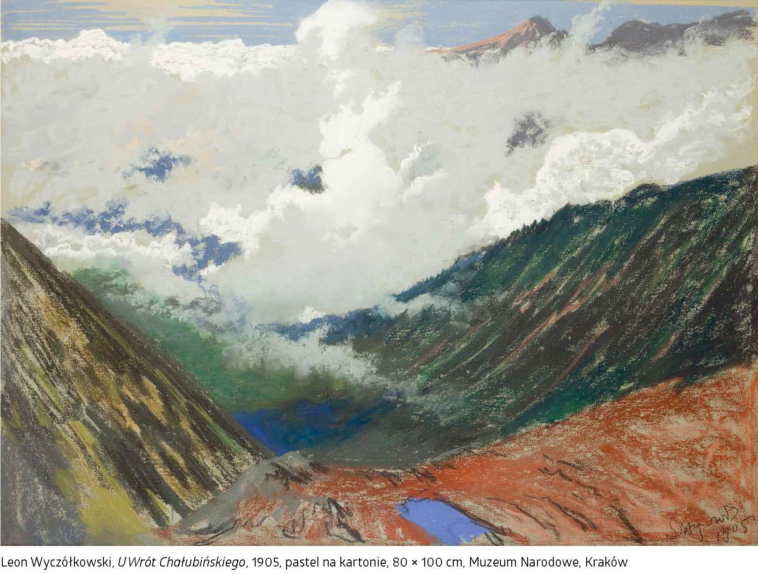

Slide 31
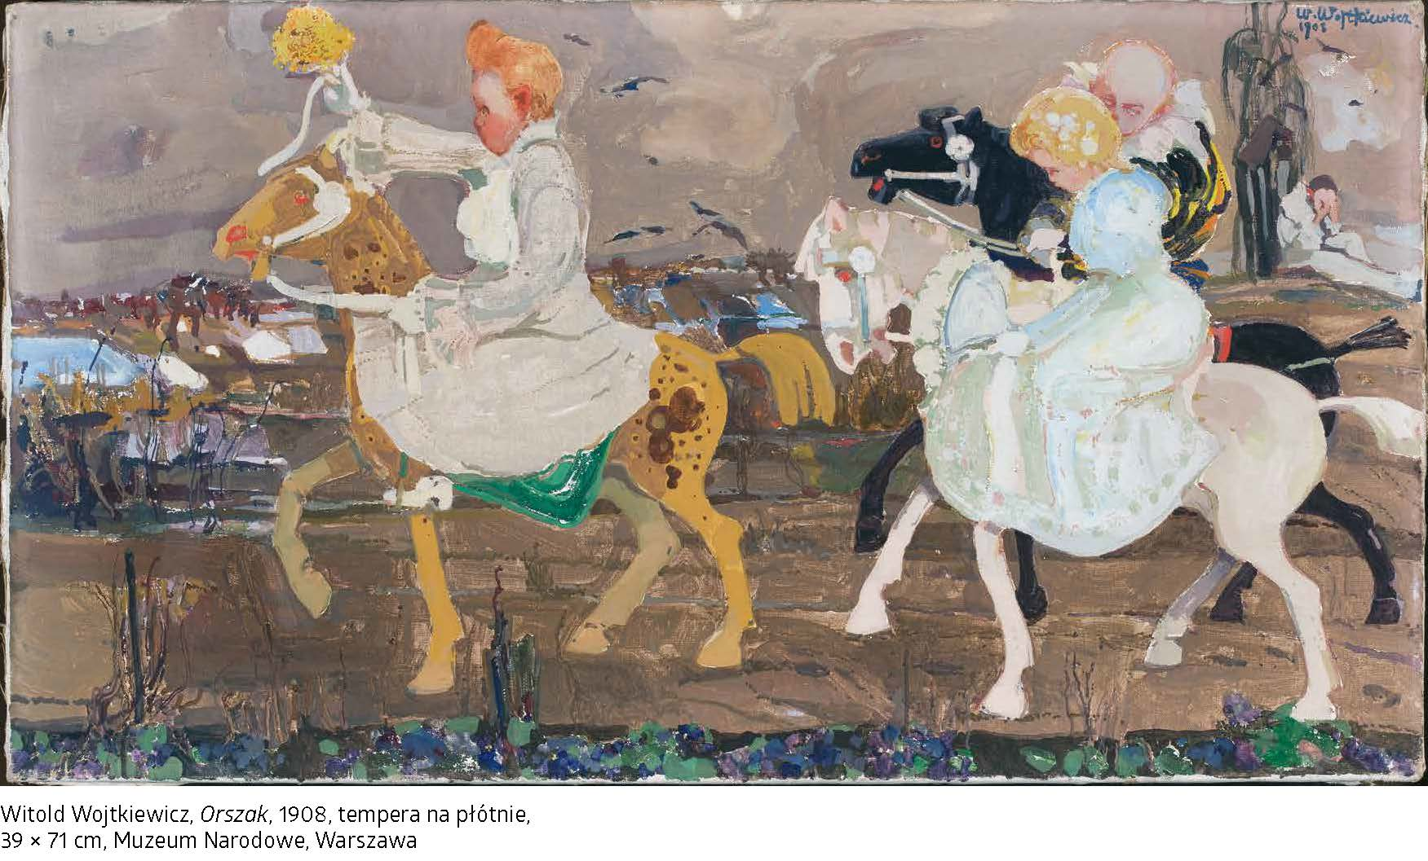
Sztuka polska
Stanisław Witkiewicz – cykl artykułów wymierzonych przeciwko akademizmowi w polskim malarstwie – „ocenie miało podlegać „nie co, ale jak”;
Krakowska Akademia Sztuk Pięknych, pod kierunkiem Juliana Fałata
polski impresjonizm: pejzaż miejski, podkreślający ruch, dynamizm życia, pejzaż wiejski, ukazujący malowniczość natury; Pankiewicz, Wyczółkowski, Fałat, Stanisławski czy portrecistka Olga Boznańska
polski symbolizm: tematyka narodowa, wpisana w przestrzeń mitu – Malczewski; sięganie w głąb ludzkich doznań , nieświadomych odczuć, emocji – Wojtkiewicz, Podkowiński, Ruszczyc
Polska secesja – łagodne linie, ornamentacyjność świata natury, Wyspiański, Ślewicki, Okuń

Slide 32
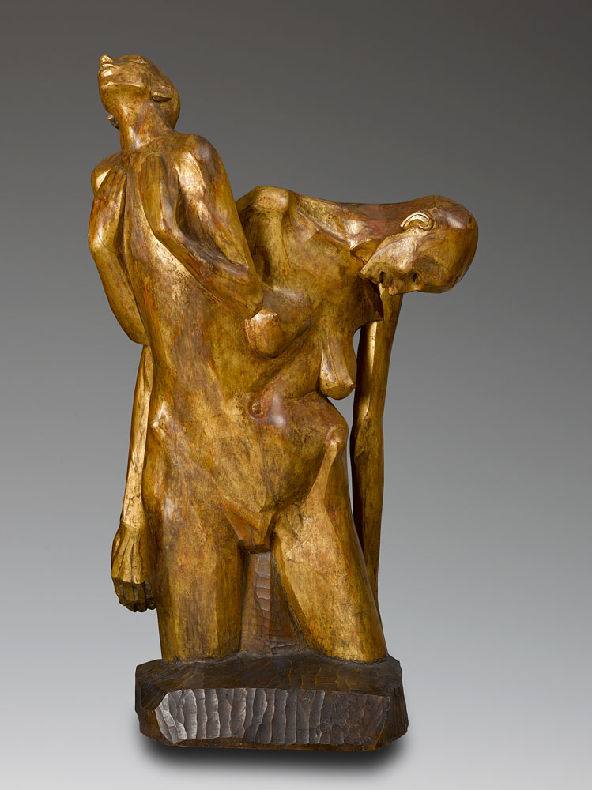
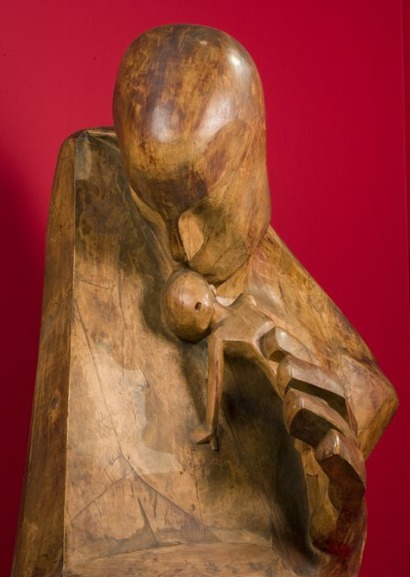

Rzeźba
Tchnienie
Macierzyństwo
Ksawery Dunikowski – impresjonistyczna
i ekspresjonistyczna stylistyka
Konstanty Laszczka – impresjonizm
i symbolizm
Bolesław Biegas – symbolizm, ekspresjonizm
Wacław Szymanowski – secesja
Polska Sztuka Stosowana, 1901, Kraków, towarzystwo, które zajmowało się propagowaniem rzemiosła artystycznego, sztuki użytkowej w myśl idei, że przedmioty codziennego użytku powinny być piękne;
Witkiewicz, twórca stylu zakopiańskiego, propagował motywy sztuki podhalańskiej w architekturze

Slide 33


Slide 34


Slide 35



